Slide 1
科技统计培训资料之 统什么 怎么统
西安建筑科技大学
王根明
2022年11月

Slide 2
2022年科技统计交流资料
第一部分：统什么

Slide 3
2022年科技统计培训资料统什么
统什么：
一、人力
二、项目

Slide 4
2022年科技统计培训资料统什么
一、人力
1.直接从事教学与科技活动的人员；
2.直接为教学与科技活动服务的人员；
3.为教学与科技活动服务的机关人员。

Slide 5
2022年科技统计培训资料统什么
人力可分为：
1.教师技术职务系列人员；
2.其他技术职务系列人员；

Slide 6
2022年科技统计培训资料统什么
1.教师技术职务系列人员组成：
教授、副教授、讲师、助教、其他
2.其他技术职务系列人员组成：
高级、中级、初级、其他、辅助人员

Slide 7
2022年科技统计培训资料统什么
二、项目
科技项目是指以科学研究和技术开发为内容而单独立项的项目，其目的在于解决经济和社会发展中出现的科学技术问题。
不同的科技项目，根据其性质、实施范围、运作特点有不同的分类。

Slide 8
2022年科技统计培训资料统什么
项目关键点：
1.经费的拨入与支出
2.人力的投入
3.成果的形成与推广

Slide 9
2022年科技统计培训资料统什么
项目关联之一：
1.技术秘密的形成与推广应用
2.专利技术的形成与推广应用
3.高水平论文的发表
4.高水平著作的形成
5.基于技术秘密、专利技术、论文及
著作申报与获得的奖励

Slide 10
2022年科技统计培训资料统什么
项目关联之二：
1.任务来源的确定与选择
2.研究类别的理解与选择
3.学科分类的选择
4.社会经济目标的选择

Slide 11
2022年科技统计培训资料统什么
项目关联之三：
研究与发展基本概念

Slide 12
R&D基本概念
对科技活动的解释
研究与试验发展,简称R&D,应具备以下基本条件:
① 创造性
② 新颖性
③ 不确定性
④ 系统性
⑤ 可转移性（可复制性）
只有同时具备这 5 个条件，才是研究与试验发展。
2019修订版

Slide 13
R&D基本概念
对科技活动的解释
归纳起来就是：
① 创造性和新颖性是研究与试验发展的决定因素；
② 产生新的知识或创造新的应用是创造性的具体
体现；
③ 运用科学方法是所有科学技术活动的基本特点。

Slide 14
R&D基本概念
对科技活动的解释
研究类别
① 基础研究
② 应用研究
③ 试验发展
2019修订版

Slide 15
R&D基本概念
对科技活动的解释
① 基础研究
基础研究是一种不预设任何特定应用或使用目的的实验性或理论性工作，其主要目的是获得（已发生）现象和可观察事实的基本原理、规律和新知识。
基础研究包括纯基础研究和定向基础研究，其成果通常表现为一般原理、理论或规律，并以论文、著作、研究报告等形式为主。
2019修订版

Slide 16
R&D基本概念
对科技活动的解释
② 应用研究
为获得新科学技术知识而进行的创造性研究，它主要是针对某一特定的实际目的或目标。应用研究通常是为了确定基础研究成果或知识可能的用途，或是为达到某一具体的、预定的实际目的确定新的方法（原理性）或途径。

Slide 17
R&D基本概念
对科技活动的解释
③ 试验发展
是指利用从基础研究、应用研究和实际经验所获得的现有知识，为产生新的产品、材料和装置，建立新的工艺、系统和服务，以及对己产生和建立的上述各项做实质性的改进而进行的系统性工作。
区分科学研究与试验发展的主要标志
① 前者主要是为了增加科学技术知识；
② 后者则是为了开辟新的应用(如新材料或新技术)。

Slide 18
R&D基本概念
表4 对活动类型的准确划分
基础研究 | 应用研究 | 试验发展
1、微分方程数值解研究 | 用于说明波动(如说明无线 电波传送的强度和速度)的 微分方程数值解研究 | 为说明波动的微分方程数 值解设计开发计算机程序
2、微生物抗辐射性的生物 化学和生物物理的机构 研究 | 关于热和放射的联合过程 对酵母生存的影响的微生 物学研究，以获得制定一 种储存水果法所需要的方 法的资料 | 发展利用伽马射线研制储 存水果方法的工艺
3、空气中的污染物的化学 变化的研究 | 分析方法的研究，以确定 和测量空气中的二氧化硫 为目标 | 发展物理化学技术，减少 燃烧程中(如供热工厂)二 氧化硫的发散过程
4、相变与扩散理论研究 | 钢在热处理中组织与结构 变化及性能的研究 | 确定得到了综合性能的热 处理工艺

Slide 19
R&D基本概念
表4 对活动类型的准确划分
基础研究 | 应用研究 | 试验发展
以增减幅度过大分析 报告为例： | 以培训教材为例 | 以应用软件为例
湖北省提供的报告就是用 统计学原理对数据增幅进 行了系统的分析 | 对指标解释、报表形成的 顺序及遇见问题时的处理 和解决方法 | 广东外语外贸大学针对年 报数据审核所开发的计算 机软件

Slide 20
2022年科技统计培训资料统什么
基础研究

Slide 21
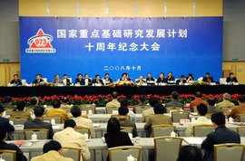
基础研究
为了揭示客观事物的本质、运动规律，获得新发现、新学说而进行的实验性或理论性研究，它不以任何专门或特定的应用或使用为目的。

Slide 22
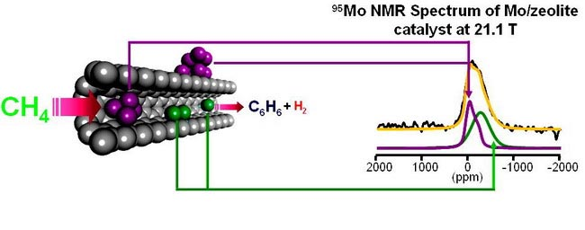
基础研究
甲烷活化基础研究

Slide 23
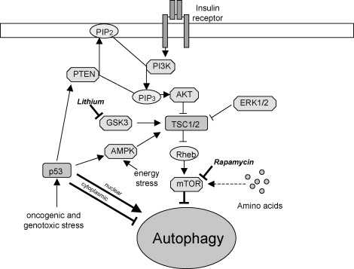
基础研究
细胞守护神

Slide 24
2022年科技统计培训资料统什么
应用研究

Slide 25
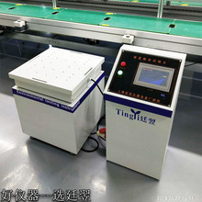
应用研究
震动台试验

Slide 26
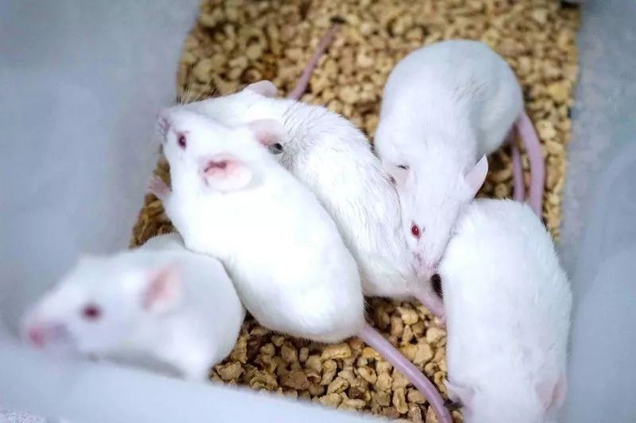
应用研究
医学药物试验

Slide 27
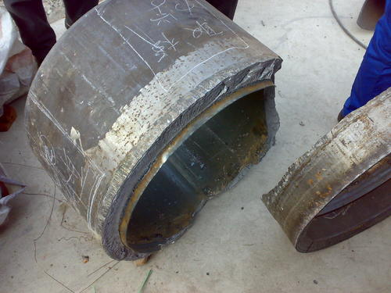
应用研究
材料性能试验

Slide 28
2022年科技统计培训资料统什么
实验发展

Slide 29
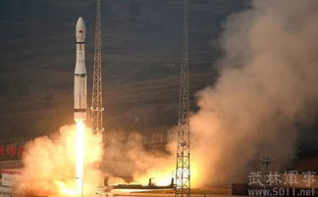
实验发展
火箭发射燃料

Slide 30
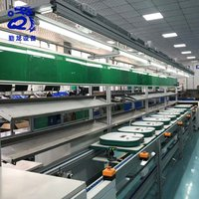
实验发展
自动生产线

Slide 31
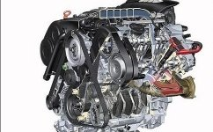
实验发展
汽车发动机

Slide 32
2022年科技统计培训资料统什么
辩证看现象

Slide 33
2022年科技统计培训资料统什么
问题的提出

Slide 34
2022年科技统计培训资料统什么
1.科技是第一生产力
2.创新是推动社会发展的动力
3.R&D的作用与关注度

Slide 35
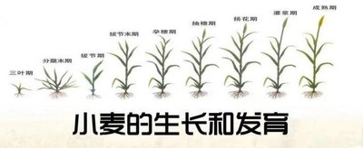
2022年科技统计培训资料统什么
生产上根据小麦不同阶段的生育特点，为了便于栽培管理，可把小麦的一生划分为12个生育时期，即出苗、三叶、分蘖、越冬、返青、起身、拔节、孕穗、抽穗、开花、灌浆、成熟期。其中灌浆期又可分为籽粒形成期、乳熟期、腊熟期、完熟期。

Slide 36
R&D基本概念--辩证看现象
阳
阳光明媚

Slide 37
R&D基本概念--辩证看现象
阴
阴雨绵绵

Slide 38
R&D基本概念--辩证看现象

Slide 39
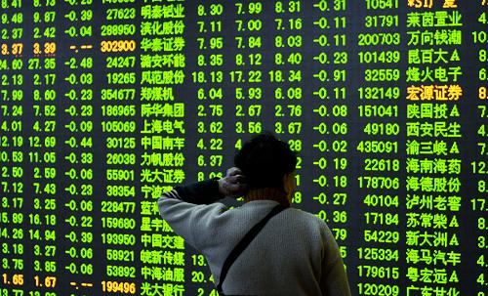
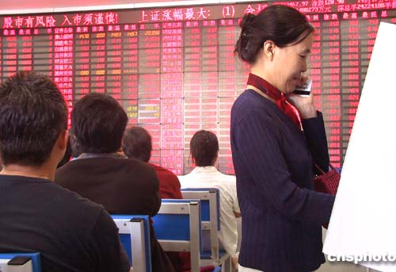
R&D基本概念--辩证看现象

Slide 40
R&D基本概念--辩证看现象
0 一、消极一面 1.在学生时代，成绩分为0！ 2.在绿荫场上，进球数为0！ 3.在经济方面，收入增长0！ 4.在治安方面，破案数为0！

Slide 41
R&D基本概念--辩证看现象
0 二、积极一面 1.在疫情时期，死亡数为0！ 2.在疫情时期，传染数为0！ 3.在疫情时期，病人数清0！ 4.在违纪方面，发生数为0！ 5.在社会层面，上访数为0！

Slide 42
2022年科技统计培训资料统什么
项目关联之四：
研究与发展的延伸段

Slide 43
2022年科技统计培训资料统什么
研究与发展延伸段：
包括：
1.R&D成果应用
2.其他技术服务

Slide 44
2022年科技统计培训资料统什么
R&D成果应用

Slide 45
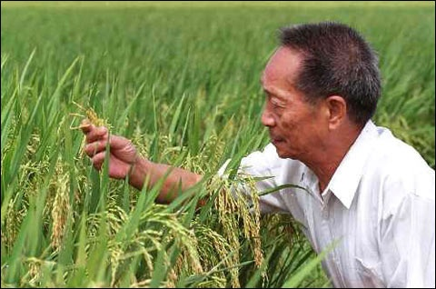
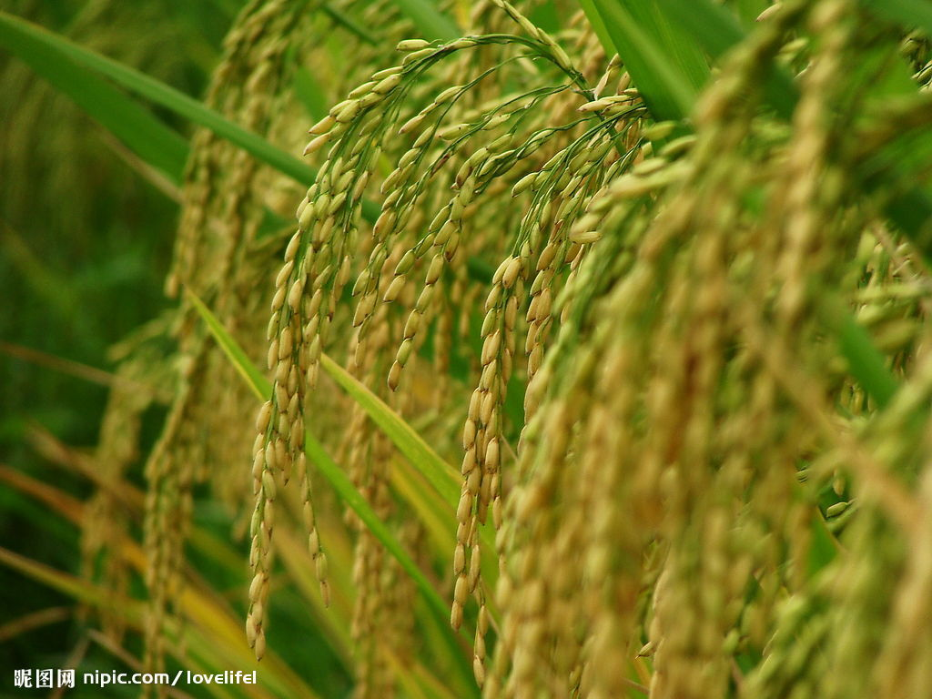
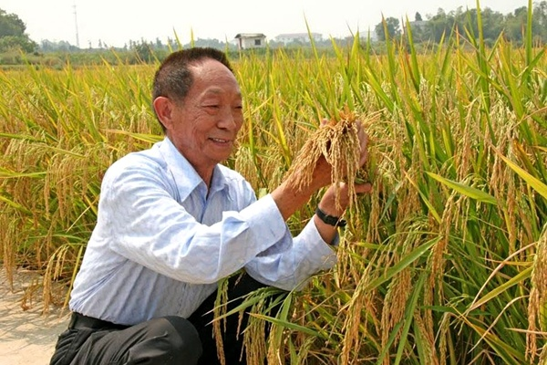
R&D成果应用
“稻子熟了才弯腰”，每位新人
好比一颗稻子，愿你们早点把腰
弯下来。

Slide 46
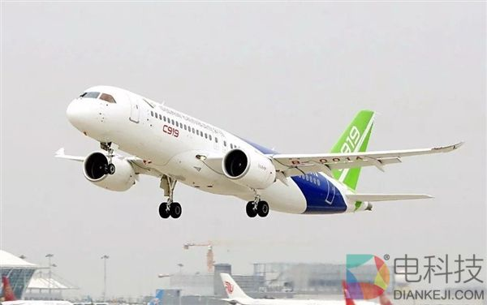
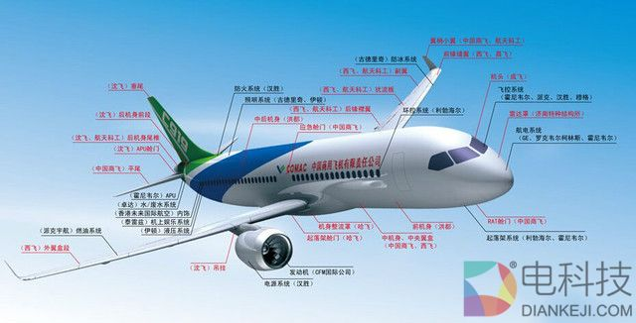
R&D成果应用

Slide 47
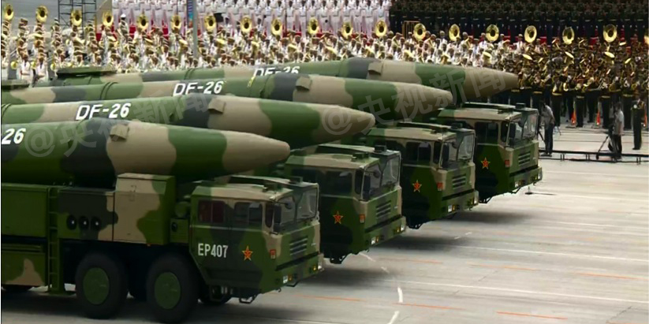
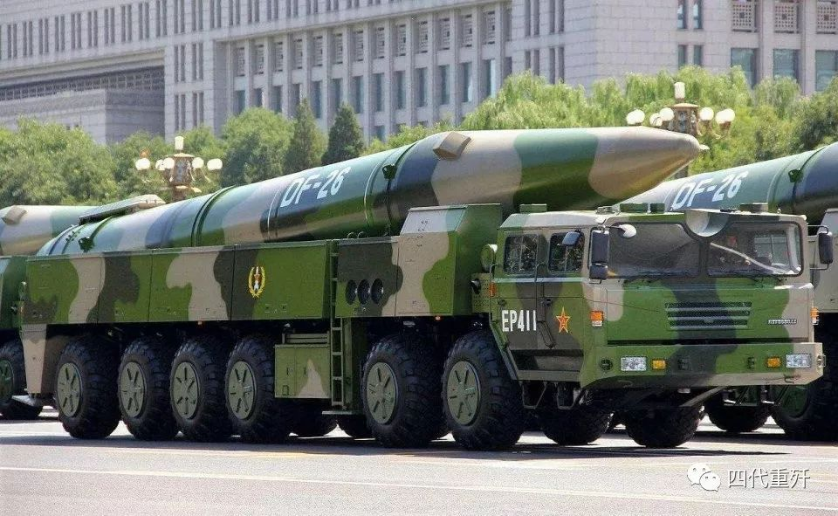
R&D成果应用

Slide 48
2022年科技统计培训资料统什么
技术服务

Slide 49
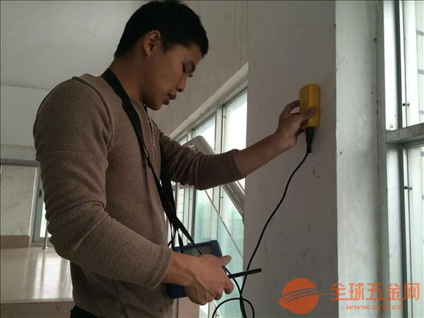
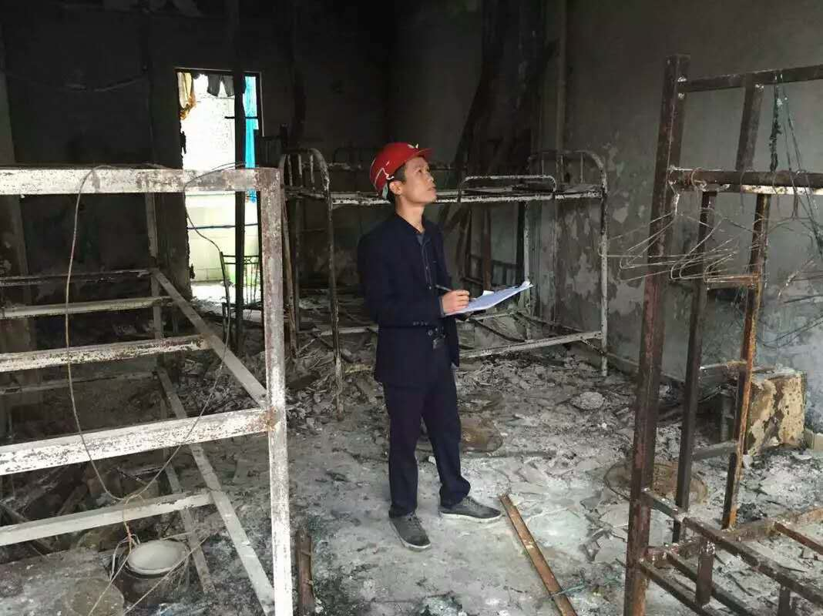
技术服务

Slide 50
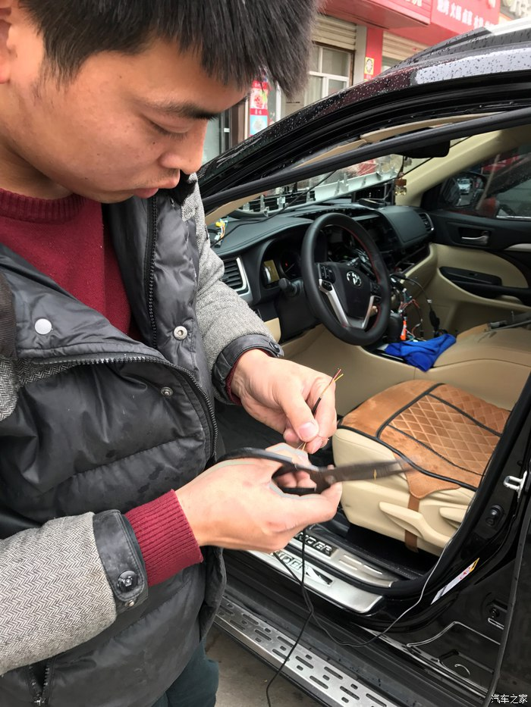
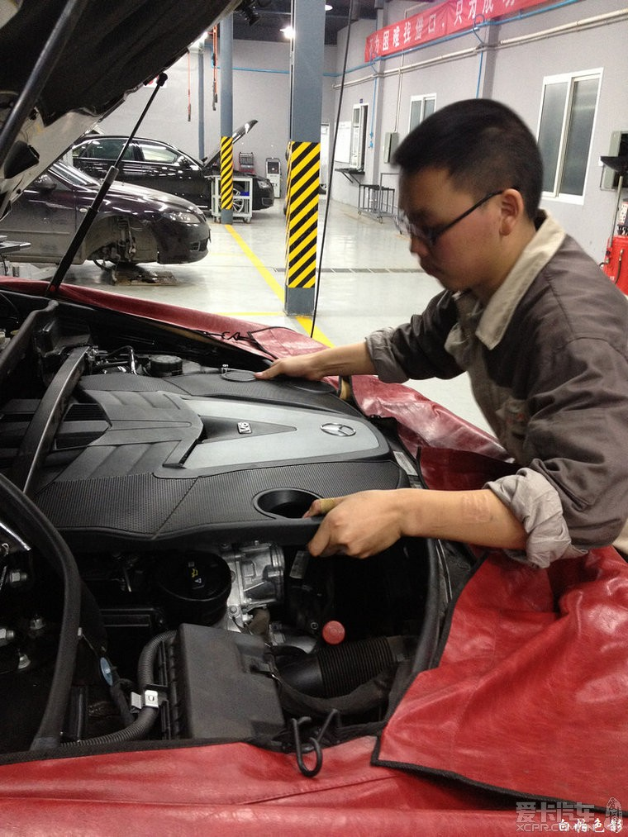
技术服务

Slide 51
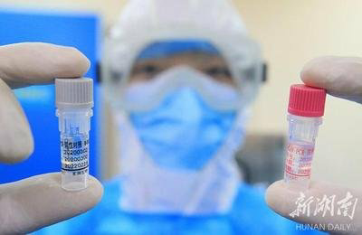
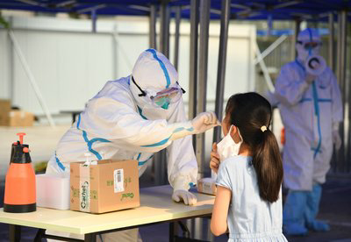
技术服务

Slide 52
2022年科技统计培训资料统什么
1.基础研究
2.应用研究
3.实验发展
4.R&D成果应用
5.技术服务
研究类别

Slide 53
2022年科技统计培训资料统什么
除此之外，还有：
1.机构科技活动情况
2.学术交流情况
3.主办国际会议情况
4.三大检索收录情况

Slide 54
2022年科技统计培训资料
第二部分：怎么统

Slide 55
2022年科技统计培训资料怎么统
一、基础表（上报前的原始数据）
表1 科技人力资源情况表
表2 科技经费情况表
表3 科技活动机构情况表
表4 科技项目情况表
表5 科技交流情况表
表6 技术转让与知识产权情况表
表7 科技成果情况表
表8 出版科技著作情况表
表9 科技成果奖励情况表
表10 科技期刊情况表
表11 创新相关情况表

Slide 56
2022年科技统计培训资料怎么统
二、审核表(上报教育部的纸制件)
封面
表1-1 科技人力资源情况表
表2 科技经费情况表
表3-1 科技活动机构情况表
表4-1 科技项目情况表（一）
表4-2 科技项目情况表（二）
表5 科技交流情况表
表6 技术转让与知识产权情况表
表7-1 科技成果情况表
表9-1 科技成果奖励情况表
表10 科技期刊情况表
表11 （略）

Slide 57
2022年科技统计培训资料怎么统

Slide 58
2022年科技统计培训资料怎么统
完成年报的先后顺序（建议）
第 1步
首先准确收集统计年度内的基础数据，按操作程序要求导入
系统之中，基础数据表包括： 表1、表3、表4、表8和表9；
第 2步
由系统生成审核表，从后到前仔细查看每张表的数据情况，
看看有没有相互冲突的地方；
第 3步
从后到前依次完成表7、表6和表5数据的填报；
第 4步
看看表31与表42生成的数据是否很接近，或是表31的部分数
据已经达到或超过了表42的相应数据。
如果超过或接近表42的数据，就要立刻查找原因, 予以纠正；

Slide 59
2022年科技统计培训资料怎么统
第 5步
依据表42的数据结构分布，开始完成表2 数的填报；
第 6步
表2 的数据主要来自于表42外，并尽可能地与之对应。
同时，还要考虑到因给国家项目配套经费以及属于科技活动
但非具体项目经费带来的数据差异；
第 7步
除了来自表42的经费对应关系外，还要增加部分数据，如上
年结转、当年结余、科研业务费、科研人员工资1 和人员工
资2等；

Slide 60
2022年科技统计培训资料怎么统
第 8步
虽未列入项目计划，但属于科技活动的收入与支出，
如科技奖励、学术活动、会议培训、技术成果展览；
第 9步
报表中的数据都是以单位作标志进行统计的，这一
点应该引起特别关注。如经费单位为千元，著作字数为
千字。借鉴前面已经讲过的问题，检查自己的报表是否
存在个别问题，如果有，立即更正；
第10步
检查报表封面与内容是否一致，签字、日期均要完整。

Slide 61
2022年科技统计培训资料怎么统
表2与表4的衔接
（示范操作）

Slide 62
2022年科技统计培训资料示范操作
表42
编号 | 项目来源 | 当年拨入（千元） | 备注
02 | 国家“973”计划 | 1200
03 | 国家科技支撑计划 | 1500
04 | 国家“863”计划 | 1800
05 | 国家科技重大专项 | 2000 | 含学校配套500
06 | 国家重点研发计划 | 2200 | 含学校配套500
07 | 国家自然科学基金 | 2400 | 含学校配套1000
08 | 主管部门科技项目 | 500
09 | 国家部委其它科技项目 | 1000
10 | 省市自治区科技项目 | 1100
11 | 地市厅局（含县）科技项目 | 800
12 | 企事业单位委托科技项目 | 3000
13 | 国际合作项目 | 200
14 | 自选课题 | 400
15 | 其他课题 | 100

Slide 63
2022年科技统计培训资料示范操作
表2
编号 | 经费来源 | 经费数（千元） | 备注
04 | 科研事业费 | 500 | 含工资等
07 | 主管部门专项费 | 1000 | 含学科建设等500
11 | 国家发改委、科技部专项费 | 7700 | 对应于表42的02至06之和
12 | 国家自然科学基金项目费 | 1600 | 含间接费200
13 | 国务院其他部门专项费 | 2000 | 含基地平台费等1000
14 | 省市自治区科技专项费 | 1500 | 含实验室建设费等400
15 | 地市厅局（含县）专项费 | 900 | 含工程中心补助100
16 | 企事业单位委托科技经费 | 3000
18 | 当年学校科技活动经费 | 10000 | 除自选外，还有科技活动费如资助、奖励等
19 | 其中：为国家科技计划项目配套 | 2000 | 500+500+1000
20 | 金融机构贷款
21 | 国外资金 | 200
22 | 其他资金 | 100 | 实验室开放课题

Slide 64
2022年科技统计培训资料示范操作
表2
编号 | 经费来源 | 经费数（千元） | 编号 | 项目来源 | 拨入数（千元）
04 | 科研事业费 | 500 | 02 | 国家“973”计划 | 1200
07 | 主管部门专项费 | 1000 | 03 | 国家科技支撑计划 | 1500
11 | 国家发改委、科技部专项费 | 7700 | 04 | 国家“863”计划 | 1800
12 | 国家自然科学基金项目费 | 1600 | 05 | 国家科技重大专项 | 2000
13 | 国务院其他部门专项费 | 2000 | 06 | 国家重点研发计划 | 2200
14 | 省市自治区科技专项费 | 1500 | 07 | 国家自然科学基金 | 2400
15 | 地市厅局（含县）专项费 | 900 | 08 | 主管部门科技项目 | 500
16 | 企事业单位委托科技经费 | 3000 | 09 | 国家部委其它科技项目 | 1000
18 | 当年学校科技活动经费 | 10000 | 10 | 省市自治区科技项目 | 1100
19 | 其中：为国家科技计划项目配套 | 2000 | 11 | 地市厅局（含县）科技项目 | 800
20 | 金融机构贷款 |  | 12 | 企事业单位委托科技项目 | 3000
21 | 国外资金 | 200 | 13 | 国际合作项目 | 200
22 | 其他资金 | 100 | 14 | 自选课题 | 400
 |  |  | 15 | 其他课题 | 100

Slide 65
2022年科技统计培训资料怎么统
几个概念

Slide 66
2022年科技统计培训资料怎么统
报表
造表
与
依照内容要求，反映
客观事实。
结果是遵规、守法。
违背客观，满足某些
愿望，随意捏造。
结果是违规、违法。

Slide 67
2022年科技统计培训资料怎么统
工资
收入
与
包含工资和津贴。津
贴是指补偿职工在特
殊条件下的劳动消耗
及生活费额外支出的
工资补充形式。
高校的工资是按国家
标准执行的劳动报酬

Slide 68
2022年科技统计培训资料怎么统
经费单位
字数单位
千元
千字
元或万元
字或万字

Slide 69
2022年科技统计培训资料怎么统
杜绝重复表现形式
1.当年本校内重复
2.当年与上年重复

Slide 70
2022年科技统计培训资料怎么统
允许重复表现形式
1.当年本校与外校重复
2.在研项目当年与上年重复

Slide 71
2022年科技统计培训资料怎么统
怎么把控：
年报质量把控体系（59个有没有）

Slide 72
2022年科技统计培训资料怎么统
总要求 | 序号 | 要 点
 | 1 | 有没有封面没有签字和盖章，或表中签字不全的情况存在？
 | 2 | 全部表中有没有极端数据或数据与学校实际情况不相符的情况存在？

Slide 73
2022年科技统计培训资料怎么统
表1-1 | 序号 | 要 点
 | 1 | 有没有其他学科的人数超过10%的情况存在？
 | 2 | 有没有本科以上学历在辅助人员（L14）的情况存在？
 | 3 | 有没有30岁以下人员有多名教授的情况存在？
 | 4 | 有没有60岁及以上副教授职称的情况存在？（民办高校除外）
 | 5 | 有没有人数极少学校的情况存在？

Slide 74
2022年科技统计培训资料怎么统
表2 | 序号 | 要 点
 | 1 | 有没有普通高校有“科研人员工资1”的情况存在（原211以上高校除外）？
 | 2 | 有没有人员劳务费（31）小于人员工资2（06）的情况存在？
 | 3 | 有没有为国家项目配套（19）有数据而在表42中没有反映的情况存在？
 | 4 | 有没有在岗人员年人均工资高于30千元或低于1千元的情况存在？
 | 5 | 有没有将经费单位当作“万元”或者“元”的情况存在？
 | 6 | 有没有编号（11-16）有经费，而在表42中没有或差距很大的情况存在？
 | 7 | 有没有企事业委托费用多，但支出中没有上缴税金（35）的情况存在？
 | 8 | 有没有企事业委托费用包含表6中转让经费实际到款数的情况存在？
 | 9 | 有没有从业总人数等于或略大于表11总人数的情况存在？

Slide 75
2022年科技统计培训资料怎么统
表3-1 | 序号 | 要 点
 | 1 | 有没有从业人员（L2）小于或等于合计（L5）的情况存在？
 | 2 | 有没有从业人员（L2）大于或接近于表1-1中L1总量的情况存在？
 | 3 | 有没有活动人员（L2）大于或接近于表4-1中L4总量的情况存在？
 | 4 | 有没有承担项目（L11）大于或接近于表42（L1）的情况存在？
 | 5 | 有没有合计（L5）大于或接近于表42（L4）的情况存在？
 | 6 | 有没有固定资产原值（L12、L13、L14）在各机构同时填报的情况存在？
 | 7 | 有没有将国家级机构当作其他机构、技术咨询（服务）等机构填报的情况存在？
 | 8 | 有没有机构固定资产值偏大或偏小、把元或万元作为单位统计的情况存在？
 | 9 | 有没有L8科技活动人员、L14当年内部支出为“0”的情况存在？

Slide 76
2022年科技统计培训资料怎么统
表4-1 | 序号 | 要 点
 | 1 | 有没有投入人员（L4）接近表1-1总数（L1）的情况存在？
 | 2 | 有没有研究类别分类过于简单化的情况存在？
 | 3 | 有没有理工科院校R&D成果应用（05栏数据）为“0”的情况存在？
 | 4 | 有没有理工科院校其他技术服务（06栏数据）为“0”的情况存在？
 | 5 | 有没有把表6中技术转让部分在表4中同时填报的情况存在？

Slide 77
2022年科技统计培训资料怎么统
表4-2 | 序号 | 要 点
 | 1 | 有没有项目名称使用不规范的情况存在？
 | 2 | 有没有把人文社科类项目在表4中填报的情况存在？
 | 3 | 有没有项目来源投入与表2出入很大的情况存在？
 | 4 | 有没有把地市厅局（含县）项目当作省市区级项目分类的情况存在？
 | 5 | 有没有女性（L5）与表1-1中的女性（L2）比例严重失调的情况存在？

Slide 78
2022年科技统计培训资料怎么统
表5 | 序号 | 要 点
 | 1 | 有没有双边会议当作多边会议填报的情况存在？
 | 2 | 有没有在境外主办（举办）数量很多，却多数都是双边会议的情况存在？
 | 3 | 有没有发表论文数不多，出境人数却数倍于发表论文数的情况存在？
 | 4 | 有没有特邀报告数量很多的情况？接近或多于培训论文数的情况存在？

Slide 79
2022年科技统计培训资料怎么统
表6 | 序号 | 要 点
 | 1 | 有没有当年实际收入（L3）在表2中反映的情况存在？
 | 2 | 有没有在表4中同时存在技术转让项目的情况存在？
 | 3 | 有没有专利拥有数（L6）小于授权数（L5）的情况？
 | 4 | 有没有上年专利拥有数与2020年专利拥有不衔接的情况存在？
 | 5 | 有没有其他知识产权数在L6列的情况存在？
 | 6 | 有没有国外专利（09）数量多，却无法提供详细清单的情况存在？

Slide 80
2022年科技统计培训资料怎么统
表7-1 | 序号 | 要 点
 | 1 | 有没有把人文社科领域的数据填报进来的情况存在？
 | 2 | 有没有把字数单位“千字”当作“万字”或者当作“字”统计的情况存在？
 | 3 | 有没有总字数、撰写字数过大或者过小的情况存在？
 | 4 | 有没有把国家基金面上项目等当作重点项目及以上项目填报的情况存在？
 | 5 | 有没有国外学术刊物（L2）没有包含国际会议发表论文数（正式出版）的情况存在？
 | 6 | 有没有将专著、教材及编著认定随意化、理想化的情况存在？

Slide 81
2022年科技统计培训资料怎么统
表9-1 | 序号 | 要 点
 | 1 | 有没有把厅局级、社会团体力量奖当作省部级奖填报的情况存在？
 | 2 | 有没有把人文社科奖当作科技奖填报的情况存在？
 | 3 | 有没有获得最高科学技术奖而没有依据的情况存在？
 | 4 | 有没有特等奖很多却没有数据支撑的情况存在？
 | 5 | 有没有将项目名称填写成“0”或不规范文字的情况存在？
 | 6 | 有没有将“项目名称”与“奖励名称”相互颠倒的情况存在？
 | 7 | 有没有把“列”搞错了，从右向左随意或无意移动造成数据失实的情况存在？
 | 8 | 有没有上年已经报过，当年又继续上报的情况存在？

Slide 82
2022年科技统计培训资料
错在哪

Slide 83
开篇词
《找问题》
统计法规陈的清，
年报制度述的明。
培训教材理的透，
错误缘何情未了。

Slide 84
2022年科技统计培训资料
问题展现

Slide 85
2022年科技统计培训资料
关于科技机构
如下三种类型机构不进行统计：
（1）当年未开展科技活动（即L8和L14同时为零）的机构；
（2）学校自建的研究机构；
（3）学校主导或参与的独立法人研究机构(按在地统计原则执行)。
L8 是指科技活动人员；
L14是指当年内部支出。

Slide 86
2022年科技统计培训资料
2022/3/18 16:19:11
与江西教育厅万遂征的对话：
问：2020年的重点问题解决了没有？怎么微信还删除了。
答 ：没有解决，本来今年我已经换单位了（以为解放了，我才把微信删了），但是因为事业单位改革和厅处室职能调整，原有人员和职能全打乱了，统计工作没有人接班，临时又让我再做一年，就我一个临时工，只能把数据做基本的汇总和审核，基表的问题没办法推动解决。 另外，什么时候交数据？我现在在南昌新建区隔离，如果时间紧，我就让厅里另安排人去北京。

Slide 87
2022年科技统计培训资料
与西安理工大学新人的对话：
问：这是天上掉下来的吧。
表6 | 专利拥有数（初审） | 3207
 | 专利拥有数（修改） | 4309 | 4309-3207=1102
 | 专利拥有数（终改） | 2644
答 ：重新问主管专利的领导要了表六的数据，之前的专利数据把计算机软件著作权的数据也加上了，造成了很大的偏差。经最后修正，专利拥有数为2644件。

Slide 88
2022年科技统计培训资料问题展现
广东篇

Slide 89
2022年科技统计培训资料问题展现
深圳技术大学14655 | 表2 | 年未在校博士研究生数 | 389 | 是否属实？请核实！
回复：389为教师人数，核实在读
博士人数为105。
广东科技学院13719 | 表1 | 总人数 | 473 | 二者相等，概念有误。
 | 表2 | 从业人数 | 473
回复：核实调整为486。

Slide 90
2022年科技统计培训资料问题展现
中山大学一附院105581 | 表1 | 总人数 | 1848
 | 表2 | 从业人数 | 7542 | 7542-1848=5700，是否属实，请核实！
 |  | 年未在校博士研究生数 | 654
 | 表42 | 博士生数 | 2159 | 2159-654=1505，是否属实，请核实！
 | 表5 | 出席人数 | 1268
 |  | 论文 | 20 | 1268-20-4=1244，是否属实，请核实！
 |  | 特邀报告 | 4
去掉工勤后人员后，6534人
核实为807
表4博士生去掉重复统计人数调整为800
核实补充论文为188，由于部分是线上会议，参会人数与论文数有较大差距
核实调整为6
回复：

Slide 91
2022年科技统计培训资料问题展现
中山大学眼科中心105584
1 | 眼科学国家重点实验室 | 30764 | 30764 | 317 | 296864 | 285399 | 212131
2 | 广东省眼科药物创制与评价工程技术研究中心 | 0 | 0 | 0 | 0 | 0 | 0
3 | 广东省眼科诊断和治疗创新工程技术研究中心 | 0 | 0 | 0 | 0 | 0 | 0
4 | 广东省眼部疾病临床医学研究中心 | 0 | 0 | 0 | 0 | 0 | 0
5 | 广东省眼科视觉科学重点实验室 | 0 | 0 | 0 | 0 | 0 | 0
6 | 眼科学教育部重点实验室 | 0 | 0 | 0 | 0 | 0 | 0
7 | 卫健委眼科学重点实验室 | 0 | 0 | 0 | 0 | 0 | 0
8 | 广东高校眼科诊疗工程技术研究中心建设项目 | 0 | 0 | 0 | 0 | 0 | 0
9 | 眼科视觉科学广东普通高校重点实验室 | 0 | 0 | 0 | 0 | 0 | 0
10 | 广州市眼部及相关全身疾病人工智能筛查技术重点实验室 | 0 | 0 | 0 | 0 | 0 | 0
2-10为眼科中心同一依托单位下不同级别实验机构，为“同一套人马多块牌子”，人、财、物等均填在最高级别机构：1.眼科学国家重点实验室
如下三种类型机构不进行统计：
（1）当年未开展科技活动（即L8和L14同时为零）的机构；
（2）学校自建的研究机构；
（3）学校主导或参与的独立法人研究机构(按在地统计原则执行)。

Slide 92
2022年科技统计培训资料问题展现
中山大学孙逸仙纪念医院 | 002 | 应用基因回路调控膀胱癌细胞转移和耐药的研究 | 201910 | 366 | 1000 | 1基础研究
中山大学孙逸仙纪念医院 | 003 | 应用基因回路调控膀胱癌细胞转移和耐药的研究 | 201910 | 2091 | 1000 | 1基础研究
中山大学孙逸仙纪念医院 | 001 | 阿尔茨海默病的早期诊断新技术研发 | 202105 | 160 | 1000 | 1基础研究
中山大学孙逸仙纪念医院 | 004 | 阿尔茨海默病的早期诊断新技术研发 | 202106 | 40 | 200 | 1基础研究
中山大学孙逸仙纪念医院 | 023 | 大气细颗粒物暴露诱发肺部炎症反应的代谢机制研究 | 202101 | 500 | 20 | 1基础研究
中山大学孙逸仙纪念医院 | 024 | 大气细颗粒物暴露诱发肺部炎症反应的代谢机制研究 | 202101 | 500 | 20 | 1基础研究
同一单位内部重复。

Slide 93
2022年科技统计培训资料问题展现
广东省中医院 | 395 | 心宝丸精准治疗心肾阳虚型慢性心力衰竭的临床研究 | 202009 | 80 | 55 | 2应用研究
广东省中医院 | 396 | 心宝丸精准治疗心肾阳虚型慢性心力衰竭的临床研究 | 202009 | 80 | 55 | 1基础研究
广东省中医院 | 397 | 心宝丸精准治疗心肾阳虚型慢性心力衰竭的临床研究 | 202009 | 80 | 55 | 2应用研究
广东省中医院 | 398 | 心宝丸精准治疗心肾阳虚型慢性心力衰竭的临床研究 | 202009 | 80 | 55 | 2应用研究
同一单位内部重复。
且研究类别不相同。

Slide 94
2022年科技统计培训资料问题展现
广东省中医院 | 439 | 严君第69批中国博士后科学基金面上资助二等资助 | 202106 | 80 | 49 | 2应用研究
广东省中医院 | 440 | 李阿荣第69批中国博士后科学基金面上资助二等资助 | 202106 | 80 | 59 | 2应用研究
广东省中医院 | 441 | 祁冀第69批中国博士后科学基金面上资助二等资助 | 202106 | 80 | 50 | 2应用研究
广东省中医院 | 442 | 王洪伸第69批中国博士后科学基金面上资助二等资助 | 202106 | 80 | 46 | 1基础研究
广东省中医院 | 443 | 邓敏贞第69批中国博士后科学基金面上资助二等资助 | 202106 | 80 | 37 | 2应用研究
广东省中医院 | 444 | 王晓婉第69批中国博士后科学基金面上资助二等资助 | 202106 | 80 | 33 | 2应用研究
广东省中医院 | 445 | 章时杰第69批中国博士后科学基金面上资助二等资助 | 202106 | 80 | 46 | 2应用研究
项目名称不规范。
且研究类别不同。

Slide 95
2022年科技统计培训资料问题展现
汕头大学 |  | 0064 | 医疗大数据平台研发方案规划与咨询服务 | 201908 | 6 | 25 | 2应用研究
汕头大学 |  | 0065 | 3D测量仪器样机合作开发 | 202106 | 100 | 5 | 2应用研究
汕头大学 |  | 0066 | 无线遥控积木玩具车研发 | 201807 | 0 | 4 | 3实验发展
汕头大学 |  | 0093 | 海洋生态调查评价（2014-2015） | 201410 | 0 | 42 | 2应用研究
汕头大学 |  | 0094 | 海洋生态调查评价（2015-2016） | 201510 | 0 | 6 | 2应用研究
汕头大学 |  | 0109 | 发电厂废水处理系统辅助技术服务 | 202109 | 260 | 124 | 2应用研究
华南理工大学 |  | 548 | 优化铝模支撑钢支柱综合测试项目 | 202012 | 84 | 83
研究类别选择不正确。

Slide 96
2022年科技统计培训资料问题展现
广东海洋大学 | 204 | 实验测试合同（黄柏河流域水体理化环境调查分析测试） | 201901 | 0 | 72 | 3实验发展
广东海洋大学 | 697 | 遂溪县2020年高标准农田建设项目土壤样品分析测试 | 202106 | 120 | 8 | 2应用研究
广东海洋大学 | 698 | 海南公司通航安全评估报告评审及专家委论证年度服务合同（第二十七次） | 202108 | 145 | 95 | 2应用研究
广东海洋大学 | 699 | 海南公司通航安全评估报告评审及专家委论证年度服务合同（第二十八次） | 202108 | 145 | 119 | 2应用研究
广东海洋大学 | 700 | 海南公司通航安全评估报告评审及专家委论证年度服务合同（第二十九次） | 202108 | 145 | 99 | 2应用研究
广东海洋大学 | 701 | 海南公司通航安全评估报告评审及专家委论证年度服务合同（第三十次） | 202108 | 145 | 99 | 2应用研究
广东海洋大学 | 702 | 海南公司通航安全评估报告评审及专家委论证年度服务合同（第三十一次） | 202108 | 145 | 99 | 2应用研究
广东海洋大学 | 703 | 海南公司通航安全评估报告评审及专家委论证年度服务合同（第三十二次） | 202108 | 145 | 99 | 2应用研究
广东海洋大学 | 708 | 2021年湛江海域赤潮应急监测技术咨询服务 | 202109 | 6 | 3 | 2应用研究
广东海洋大学 | 709 | 卫星资料三维云反演系统软件测试服务 | 202110 | 18 | 10 | 2应用研究
广东海洋大学 | 715 | WRF-GIS系统预报方案测试 | 202110 | 97 | 90 | 2应用研究
广东海洋大学 | 716 | WRF-GIS系统的安装和调试 | 202107 | 98 | 90 | 2应用研究
广东海洋大学 | 717 | 菠萝蜜技术服务 | 202106 | 3 | 0 | 2应用研究
五邑大学 | 0642 | 高压绝缘软梯梯头研发机械部分研制 | 202012 | 70 | 20 | 2应用研究
五邑大学 | 0643 | GIS隔离开关分合闸时间测试仪机械部分研制 | 202012 | 40 | 10 | 2应用研究
五邑大学 | 0718 | 梅州阴香树提取物化学成分分析及龙脑香安全性毒理学测试服务 | 202105 | 150 | 63 | 2应用研究
五邑大学 | 0727 | 双向拉伸多功能BOPA薄膜的研发 | 202106 | 10 | 1 | 2应用研究
研究类别选择不正确。

Slide 97
2022年科技统计培训资料问题展现
肇庆学院 | 55 | 车载汽油离子催化器研发 | 202107 | 200 | 160 | 1基础研究
肇庆学院 | 77 | 清洁剂类产品研发 | 202101 | 300 | 240 | 1基础研究
肇庆学院 | 82 | 延时多段调力闭门器的研发 | 202105 | 600 | 480 | 1基础研究
肇庆学院 | 113 | 2021年杂交水稻品种小区测试服务 | 202111 | 180 | 144 | 3实验发展
肇庆学院 | 114 | 服务器用高性能印制电路版的研发 | 202112 | 1000 | 800 | 5其他科技服务
肇庆学院 | 136 | 散热风扇流致噪声分析测试 | 202105 | 600 | 480 | 3实验发展
广州航海学院 | 1 | 人体秤传感器自动生产线的研发 | 201904 | 41 | 5 | 2应用研究
广州航海学院 | 5 | 中大型弯管环焊缝自动跟踪设备开发 | 201806 | 119 | 56 | 2应用研究
广州航海学院 | 6 | 安全体验中心软件模块开发合同 | 201807 | 0 | 0 | 2应用研究
广州航海学院 | 167 | 阀体承压应力测试 | 202005 | 25 | 20 | 3实验发展
广州航海学院 | 168 | 小型无人三栖艇测量平台开发 | 202008 | 136 | 0 | 2应用研究
广东食品药品职业学院 | 155 | 输液泵的研制 | 201801 | 0 | 10 | 2应用研究
广东食品药品职业学院 | 156 | 注射泵的研制 | 201801 | 0 | 0 | 2应用研究
广东食品药品职业学院 | 357 | 游泳配套课程开发 | 202005 | 18 | 0 | 1基础研究
广东食品药品职业学院 | 358 | 田园牧歌技术服务 | 202005 | 9 | 0 | 1基础研究
广东建设职业技术学院 | 61 | 欧安信就业信息软件开发技术服务 | 202110 | 50 | 0 | 2应用研究
广东建设职业技术学院 | 62 | 暖通空调集中监控系统技术咨询服务 | 202103 | 60 | 0 | 2应用研究
研究类别选择不正确。

Slide 98
2022年科技统计培训资料问题展现
广东轻工职业技术学院 | 17 | 图解机械工程英语 | 潘朝 | 01 | 856 | 428 | 专著
广东轻工职业技术学院 | 18 | 图解机械工程英语 | 朱派龙 | 01 | 856 | 428 | 教材
1.同一单位重复。
2.且类别不相同。
广东药科大学 | 6 | 高校思想政治理论课对分课堂教学实践与反思 | 赵杰 | 03 | 30 | 10 | 2教科书
思政教材不在科技年报中填报。

Slide 99
2022年科技统计培训资料问题展现
华南师范大学 | 05 | 中学物理课程与教学论 | 张军朋 | 01 | 5560 | 560 | 2 教科书
华南师范大学 | 06 | 中学物理微格教学教程 | 张军朋 | 01 | 426 | 260 | 2 教科书
问：中学教材与大学相同吗？
回复：核实为大学教材，总字数560。
华南农业大学 | 14 | 杜鹃花--创新发展40年论文集 | 郁书君 | 01 | 371 | 100 | 3 编著
论文集不属于统计范围。

Slide 100
2022年科技统计培训资料问题展现
广州医科大学附属口腔医院 | 0 | 无 | 1 | 01 | 200 | 150 | 1 专著
著作名称有这样的吗？

Slide 101
2022年科技统计培训资料问题展现
中山大学眼科中心 | 1 | 获奖成果 | 01第一单位 | 05省、自治区、直辖市科技进步奖
获奖项目名称有这样的吗？
修改为：复杂性玻璃体视网膜疾病发病机制
及诊治关键技术的创新与应用

Slide 102
2022年科技统计培训资料问题展现
辽宁篇

Slide 103
2022年科技统计培训资料问题展现
东北大学10145
表41 | 试验发展项目数 | 0
 | 试验发展新立项目数 | 0
 | 试验发展拨入经费 | 0
 | 试验发展支出经费 | 0
 | 成果应用项目数 | 8
 | 成果应用新立项目 | 8
 | 成果应用拨入经费 | 67422 | 67422-67222=200
 | 成果应用支出经费 | 67222
 | 技术服务项目数 | 10
 | 技术服务新立项目 | 10
 | 技术服务拨入经费 | 537223 | 537223-536972=251，平均5000多万元。
 | 技术服务支出经费 | 536972
表42 | 企业委托项目 | 1233 | 1233-1218=15
 | 企业委托新立项目 | 1218
 | 企业委托拨入经费 | 1441414
 | 企业委托支出经费 | 1129756
表9 | 省市区奖 | 0

Slide 104
2022年科技统计培训资料问题展现
辽宁科技大学10146
表2 | 教育部经费 | 8160 | 请核实。
表41 | 试验发展项目数 | 0
 | 试验发展新立项目数 | 0
 | 试验发展拨入经费 | 0
 | 试验发展支出经费 | 0
 | 成果应用项目数 | 2
 | 成果应用新立项目 | 1
 | 成果应用拨入经费 | 119
 | 成果应用支出经费 | 1203
 | 技术服务项目数 | 1
 | 技术服务新立项目 | 0
 | 技术服务拨入经费 | 45
 | 技术服务支出经费 | 45
表42 | 企业委托项目 | 630
 | 企业委托新立项目 | 269
 | 企业委托拨入经费 | 123938
 | 企业委托支出经费 | 81748

Slide 105
2022年科技统计培训资料问题展现
中国医科大学10149
表1 | 总人数 | 1486
 | 其中：其他技术职务系列 | 29 | 高校有这种情况极其少见。请核实。
表2 | 企事业委托经费 | 18721 | 18721-18720=1，什么原因？
 | 其中：进入学校财务 | 18720
 | 企业委托经费 | 0 | 什么原因？
表42 | 企业委托项目经费 | 18227
表41 | 科技活动人员 | 957.1 | 65%都从事科技活动，是否属实。
表9 | 省市区奖 | 14 | 其中一等6项，二等奖6项，三等奖2项，全部是第一单位，请核实。

Slide 106
2022年科技统计培训资料问题展现
大连大学11258
表2 | 教育部经费 | 825
表42 | 教育部项目经费 | 825
 | 教育部新立项目 | 22 | 什么项目？
表2 | 企事业委托经费 | 12272
 | 其中：企业进校经费 | 0 | 什么原因？
表42 | 企事业委托项目经费 | 12272
表41 | 其他技术服务项目 | 5
 | 其他技术服务新立项目 | 5
 | 其他技术服务项目经费 | 2580 | 2580/5=516，是否属实？

Slide 107
2022年科技统计培训资料问题展现
大连理工大学10141
表2 | 自筹经费 | 113608 | 113608-8296=105312，用于何处？
表42 | 自选项目经费 | 8296
表9 | 省市区奖 | 50 | 是否属实？

Slide 108
2022年科技统计培训资料问题展现
沈阳工业大学10142
表2 | 企业委托经费 | 131079
表42 | 企业委托项目经费 | 136565 | 136565-2309=134256，研究类别划分存在问题。
 | 企业委托项目 | 309
 | 企业委托新立项目 | 184
表41 | 其他技术服务项目 | 3
 | 其他技术服务新立项目 | 1
 | 其他技术服务经费 | 2309

Slide 109
2022年科技统计培训资料问题展现
沈阳工业大学10142
表31 | 科技活动人员 | 42.9
 | 承担项目 | 302
 | 内部支出 | 91343
表41 | 科技活动人员 | 437 | 437-42.9=394.1，显示机构承担项目能力特别强。
 | 承担项目 | 488 | 488-302=186
 | 项目经费支出 | 152688 | 152688-91343=61345，显示机构承担项目经费能力不强。

Slide 110
2022年科技统计培训资料问题展现
沈阳航空航天大学10143
表11 | 总人数 | 1276
 | 其中：其他技术系列 | 0
表2 | 年未博士 | 29
表41 | 参与项目的博士 | 32 | 32-29=3
表2 | 企业经费 | 145400
表42 | 企业项目经费 | 145413 | 145413-145400=13
1.纯教师系列。 2.数据小差距。

Slide 111
2022年科技统计培训资料问题展现
山西篇

Slide 112
2022年科技统计培训资料问题展现
太原理工大学10112
表31 | 机构从业人数 | 1420
 | 科技活动人员 | 1328 | 1328/1420=93.52%，比例太高了吧。
表9 | 省市区级奖 | 50 | 是否属实。

Slide 113
2022年科技统计培训资料问题展现
山西大学10108
表1-1 | 总人数 | 1439
表2 | 从业人数 | 1439 | 1439-1439=0，概念有误！
表3-1 | 科技活动人员 | 448.1
表4-2 | 科技活动人员 | 350.5 | 448.1-350.5=97.6
分量大于总量。

Slide 114
2022年科技统计培训资料问题展现
太原理工大学10112
55 | 《半自动土壤击实仪》专利实施许可 | 202104 | 60 | 42 | 2应用研究
56 | 《采用微生物电催化促进污泥有机磷向无机磷转化的方法》专利实施许可 | 202111 | 100 | 70 | 4研究与发展成果应用
57 | 《电控离子交换水处理技术》发明专利权转让 | 202106 | 200 | 140 | 2应用研究
58 | 《二氧化碳制甲醇的负载型高分散铜基催化剂及制法和应用》专利权转让 | 202109 | 100 | 70 | 2应用研究
59 | 《负载型金属催化剂及其制备方法与应用》专利权转让 | 202104 | 200 | 140 | 2应用研究
60 | 《复合添加B和Ce改善6Mo型超级奥氏体不锈钢sigma相析出及抗晶间腐蚀性的方法》专利实施许可 | 202111 | 30 | 21 | 2应用研究
61 | 《钢筋混凝土上下牛腿式临时支撑系统及其施工方法》专利权转让 | 202109 | 50 | 35 | 2应用研究
62 | 《构件在长期荷载-腐蚀-侧向冲击荷载耦合作用下的试验装置》专利权转让 | 202012 | 200 | 140 | 3实验发展
64 | 《刮板输送机三维空间运行姿态位置的实时监测方法》专利权转让 | 202104 | 50 | 35 | 2应用研究
65 | 《机器视觉煤矸智能识别系统》软件著作权转让 | 202104 | 10 | 7 | 2应用研究
66 | 《基基于最小误差熵和ε等级差分进化的多径估计器》专利权转让 | 202109 | 30 | 21 | 2应用研究
“技术转让与知识产权转让及许可”类型的
项目不应该4表“科技项目（课题）情况表中统计。

Slide 115
2022年科技统计培训资料问题展现
山西水利职业技术学院 |  | 07 | 财务报表分析实训 | 丁涛 | 03 | 360 | 84
山西水利职业技术学院 |  | 08 | 高级财务会计 | 丁涛 | 03 | 320 | 83
不属于著作统计范畴。
可以在人文社科统计中填报。

Slide 116
2022年科技统计培训资料问题展现
北京篇

Slide 117
2022年科技统计培训资料问题展现
北京中医药大学有个100多岁的教师，是填错出生日期还是确实存在。(经核实，属实。)
中国人民大学的期刊没有刊号，创刊日期填写不规范。（外刊）

Slide 118
2022年科技统计培训资料问题展现
北京大学第一医院100012
01 | 北京大学第一医院 | 0研究与发展机构 | 42省部级实验室
机构名称是单位名称？

Slide 119
2022年科技统计培训资料问题展现
中国人民大学 | 110 | XXXXXX | 202107 | 630 | 119 | 2应用研究
中国人民大学 | 016 | XXXXXXXXXX系统 | 202010 | 0 | 1318 | 2应用研究
北京大学 | 5137 | 合作协议 | 202108 | 173 | 32
北京大学 | 4745 | 合作协议书 | 201907 | 146 | 21
北京大学 | 6770 | 合作研究合同 | 202111 | 2139 | 216
项目名称不规范，
军工项目可用特殊编号，

Slide 120
2022年科技统计培训资料问题展现
北京大学第一医院 | 294 | 皮肤与性病学 | 202101 | 0 | 0 | 2应用研究
北京大学第一医院 | 310 | 非黑素瘤性皮肤癌新分子分型体系的建立及其在精准治疗中的应用 | 202111 | 0 | 0 | 2应用研究
北京大学第一医院 | 311 | 中国人群尿路上皮癌无创诊断、复发监测肿瘤标志物的研发、验证及临床应用 | 202111 | 0 | 0 | 2应用研究
北京大学第一医院 | 312 | 基于柔性光电技术的新生儿脑损伤早期诊断研究 | 202111 | 0 | 0 | 2应用研究
中国人民大学 | 007 | 污泥制生物柴油的可行性调研 | 201612 | 0 | 0 | 2应用研究
中国人民大学 | 293 | 社会大数据管理与分析算法研究 | 201702 | 0 | 0 | 1基础研究
项目无经费投入和支出、
无人员活动，统计何用 。

Slide 121
2022年科技统计培训资料问题展现
北京大学 | 1102 | "科技工作者之家"组织建设项目-高校和企业(园区)科协 | 202112 | 200 | 0
北京大学 | 1117 | "中医药数字化技术基础研究平台”建设提升工程 | 202110 | 194 | 19
北京大学 | 5241 | 【免税】北京大学软件工程国家工程研究中心国新健康保障服务集团股份有限公司共建“北大软件工程研究中心- | 201904 | 1000 | 1063
北京大学 | 5163 | 开源平台北京地区分中心建设 | 202112 | 3350 | 524
北京大学 | 6352 | 临床医学专业认证 | 202105 | 500 | 106
北京大学 | 5614 | 苹果奖学金协议 | 202106 | 217 | 51
北京大学人民医院 | 51 | 人民医院学院建设项目-创伤救治与神经再生教育部重点实验室 | 202101 | 350 | 350
北京大学人民医院 | 50 | 人民医院学院建设项目--国家创伤医学中心 | 202101 | 450 | 450
不属于科技项目（课题）
统计范畴。

Slide 122
2022年科技统计培训资料问题展现
北京邮电大学10013
8 | 计算机视觉中的深度学习 | 门爱东 | 02 | 486 | 80
24 | 计算机视觉中的深度学习 | 姜竹青 | 01 | 486 | 200
36 | 计算机视觉中的深度学习-1 | 王海婴 | 03 | 486 | 62
20 | 区块链 : 下一代颠覆性技术 | 亓峰 | 01 | 120 | 60
23 | 区块链：下一代颠覆性技术 | 郭少勇 | 13 | 120 | 10
53 | 区块链技术与实践 | 李劼 | 02 | 332 | 48
57 | 区块链技术与实践 | 李剑 | 01 | 332 | 200
14 | 微积分答疑解惑与典型题解 | 刘吉佑 | 02 | 419 | 209
39 | 微积分答疑解惑与典型题解-1 | 莫骄 | 01 | 419 | 20
48 | 人工智能核心 | 齐勇刚 | 01 | 103 | 50
31 | 人工智能核心-神经网络-青少科普版 | 乔媛媛 | 02 | 103 | 31
28 | 卫星地面融合网络：技术、架构与应用 | 张兴 | 02 | 280 | 130
60 | 卫星地面融合网络技术、架构与应用 | 张佳鑫 | 01 | 200 | 200
63 | 信息传播基础及实战 | 于秀丽 | 02 | 422 | 200
55 | 信息传播基础与实战 | 朱旭振 | 01 | 422 | 422
26 | 6G需求与（张平 李文璟、牛凯、乔秀全、喻鹏、丰雷） | 乔秀全 | 04 | 390 | 120
34 | 6G需求与愿景 | 李文璟 | 02 | 366 | 200
同一科技著作（同一书号），同一单位重复。

Slide 123
2022年科技统计培训资料问题展现
清华大学 | 19 | 气化炉 | 01 | 01第一单位 | 中国专利奖2021金奖
清华大学 | 20 | 一种用于精密装配的两级并联机器人装置 | 01 | 01第一单位 | 中国专利奖2021银奖
清华大学 | 21 | 可重构计算循环映射优化方法 | 01 | 01第一单位 | 中国专利奖2021优秀奖
清华大学 | 22 | 一种微流控芯片及其应用 | 02 | 02第二单位 | 中国专利奖2021优秀奖
清华大学 | 23 | 基于白睛无影成像的人体健康状况在体分析系统及方法 | 04 | 04第四单位 | 中国专利奖2021优秀奖
清华大学 | 24 | 一种带喷砂装置的双循环湍动床焚烧炉 | 01 | 01第一单位 | 中国专利奖2021优秀奖
清华大学 | 25 | 一种圆截面钢管混凝土径向倾斜受压强度试验装置 | 01 | 01第一单位 | 中国专利奖2021优秀奖
清华大学 | 48 | 在大规模社会网络中基于路径评分的个人关系发现方法 | 01 | 01第一单位 | 北京市发明专利奖
清华大学 | 84 | 染色体非整倍体(T21、T18、T13)检测试剂盒的质控品及其应用 | 02 | 02第二单位 | 北京市发明专利奖
清华大学 | 27 | 强风地区金属屋面系统工程关键技术与应用 | 02 | 02第二单位 | 广东省钢结构科学技术奖励（广东省钢结构协会）
清华大学 | 56 | 天然富锶盐 | 02 | 02第二单位 | 2021年度自贡市科学技术进步奖？
专利奖、协会奖、市级奖

Slide 124
2022年科技统计培训资料问题展现
中国农业大学 | 9 | 果蔬高压非热加工关键技术及应用 | 01 |  | 2020年度中国轻工业联合会科学技术奖
北京农学院 | 01 | 苹果属观赏优异种质挖掘和新品种选育及应用 | 01 | 01第一单位 | 2020-2021年度神农中华农业科技奖
北京农学院 | 02 | 优质鸡蛋生产的营养调控技术体系创新与应用 | 06 | 06第六单位 | 2020-2021年度神农中华农业科技奖
北京农学院 | 03 | 小豆种质资源创新与新品种选育 | 01 | 01第一单位 | 2020-2021年度神农中华农业科技奖
北京农学院 | 04 | 猪精液高效冷冻技术体系创建与产业化应用 | 01 | 01第一单位 | 2020-2021年度神农中华农业科技奖
北京农学院 | 05 | 中国农业科学院智慧畜牧业创新团队 | 02 | 02第二单位 | 2020-2021年度神农中华农业科技奖
北京中医药大学东直门医院 | 3 | “益髓醒神”综合康复方案治疗卒中后失语的多模评价与推广应用 | 01 | 01第一单位 | 2021年度中华中医药学会科学技术奖、李时珍医药创新奖
北京中医药大学东直门医院 | 4 | 补肾法治疗男性不育症的临床和实验 | 01 | 01第一单位 | 2021年度中华中医药学会科学技术奖、李时珍医药创新奖
北京中医药大学东直门医院 | 5 | 武维屏肺科学术思想及应用发挥 | 01 | 01第一单位 | 2021年度中华中医药学会科学技术奖、李时珍医药创新奖
北京中医药大学东直门医院 | 6 | 基于新病机理论的子宫内膜异位症长期管理关键技术临床及应用研究 | 02 | 02第二单位 | 2021年度中华中医药学会科学技术奖、李时珍医药创新奖
专利奖、协会奖、市级奖

Slide 125
2022年科技统计培训资料问题展现
天津篇

Slide 126
2022年科技统计培训资料问题展现
天津大学10056
2993 | 水源热泵供热空调系统工程 | 200207 | 0 | 0 | 0 | 2应用研究
2677 | 用线阵CCD测光栅转角定波长的装置 | 200601 | 0 | 0 | 0 | 2应用研究
2141 | 具有太阳能集热功能的复合导热构件 | 200901 | 0 | 0 | 0 | 2应用研究
2773 | 铜锌铝形状记忆合金颗粒增强型锡银复合焊料及制备方法 | 201001 | 0 | 0 | 0 | 2应用研究
2312 | 萃取法精制液体醚化剂CHPTMAC工艺研究 | 201101 | 0 | 0 | 0 | 2应用研究
2144 | 大功率铝－空气电池制造技术 | 201201 | 0 | 0 | 0 | 2应用研究
既没有经费拨入和支出，
也没有人员投入。

Slide 127
2022年科技统计培训资料问题展现
天津大学10056
4849 | 复方丹参滴丸药物经济学评价模型开发（预-1） | 201301 | 0 | 0 | 0 | 2应用研究
2679 | 激光三维彩色扫描数字化方法及数字化仪 | 201401 | 0 | 0 | 0 | 2应用研究
2315 | 球形杂化硅胶色谱填料的检测及质量控制 | 201501 | 0 | 0 | 0 | 5其他科技服务
6048 | 蓄水河流物质循环变异的环境影响评估方法与优化调控机制 | 201601 | 0 | 0 | 0 | 1基础研究
2319 | 高性能电解液技术 | 201701 | 0 | 0 | 0 | 2应用研究
2325 | 受阻胺光稳定剂系列产品研究开发 | 201801 | 0 | 0 | 0 | 2应用研究
同样是既没有经费拨入和支出，
也没有人员投入。

Slide 128
2022年科技统计培训资料问题展现
天津大学10056
2158 | 滨海城市海岸带综合韧性防灾规划关键技术 | 201901 | 0 | 0 | 0 | 2应用研究
2177 | 南昌微技术研究院6吋MEMS试验、研发线调试、整合、统调以及产线关键技术工艺的研发 | 201901 | 0 | 0 | 0 | 2应用研究
4946 | “去相关稀疏映射音乐流派有监督自动分类方法”等两项专利转让 | 202001 | 0 | 0 | 0 | 2应用研究
4948 | 同时实现可见光定位和可见光通信及提高定位精度的方法 | 202001 | 0 | 0 | 0 | 2应用研究
2167 | 基于物联网的中央采集系统 | 202101 | 0 | 0 | 0 | 2应用研究
2168 | 基于因果推理与稳定学习的自动标注技术 | 202101 | 0 | 0 | 0 | 1基础研究
6108 | 传感器无线数据多种上传接口的开发及集成验证 | 202112 | 0 | 0 | 0 | 2应用研究
1400 | 高性能纳米硅基负极材料开发 | 202112 | 0 | 0 | 0 | 2应用研究
同样是既没有经费拨入和支出，
也没有人员投入。

Slide 129
2022年科技统计培训资料问题展现
天津医科大学10062（含附院）
595 | FUNDC1介导线粒体自噬在缺氧性肺动脉高压中的作用及其机制研究 | 202112 | 0 | 0 | 0 | 2应用研究
590 | 基于氧化脂质代谢组学探究PM2.5暴露对动脉粥样硬化性心血管病早期风险的影响 | 202112 | 0 | 0 | 0 | 2应用研究
0095 | 益气活血泻浊法干预NETs对脓毒症急性肺损伤的影响 | 202112 | 0 | 0 | 0 | 2应用研究
0096 | 淫羊藿素衍生物YS10治疗勃起功能障碍的作用及分子机制研究 | 202112 | 0 | 0 | 0 | 2应用研究
同样是既没有经费拨入和支出，
也没有人员投入。

Slide 130
2022年科技统计培训资料问题展现
南开大学 | 2135 | 单晶铜箔制备工艺开发与产业化 | 202101 | 400 | 193 | 0.2 | 3实验发展
南开大学 | 2082 | 单晶铜箔制备工艺开发与产业化 | 202101 | 600 | 3 | 0.3 | 3实验发展
天津大学 | 6247 | 医药与食品用功能糖工业酶创制与催化 | 202101 | 1493 | 1090 | 0 | 2应用研究
天津大学 | 6248 | 医药与食品用功能糖工业酶创制与催化 | 202101 | 2320 | 1435 | 0 | 2应用研究
天津科技大学 | 688 | 氯化铵结晶工艺开发及设备设计 | 201911 | 0 | 60 | 0 | 3实验发展
天津科技大学 | 689 | 氯化铵结晶工艺开发及设备设计 | 201911 | 180 | 120 | 1 | 3实验发展
天津理工大学 | 0093 | 组合序列的同余性与单峰性 | 201801 | 0 | 0 | 0.2 | 1基础研究
天津理工大学 | 0379 | 组合序列的同余性与单峰性 | 202012 | 0 | 0 | 0.7 | 1基础研究
天津农学院 | 622 | 白玉菇新品种增产及菌渣再利用技术的研究应用 | 202004 | 50 | 30 | 0.6 | 2应用研究
天津农学院 | 479 | 白玉菇新品种增产及菌渣再利用技术的研究应用 | 202008 | 50 | 25 | 0.3 | 2应用研究
天津医科大学 | 0586 | 新型生物纳米结构在dysferlin肌病靶向治疗中的研究 | 201701 | 0 | 0 | 1 | 1基础研究
天津医科大学 | 0013 | 新型生物纳米结构在dysferlin肌病靶向治疗中的研究 | 201701 | 0 | 0 | 0.2 | 1基础研究
项目的相关信息高度雷同，
是否为重复填报？

Slide 131
2022年科技统计培训资料问题展现
南开大学 | 2929 | “两山论”指导下的矿山生态修复理论与实践研究 | 202007 | 0 | 56 | 0.4 | 2应用研究
南开大学 | 2504 | 2020年度学位论文送审平台运行维护服务 | 202010 | 60 | 23 | 0.3 | 5其他科技服务
天津大学 | 5650 | 科技奖励政策研究 | 202101 | 800 | 800 | 0 | 4研究与发展成果应用
天津大学 | 5030 | 圆明园易学思想研究科研项目合同书 | 202101 | 919 | 372 | 0 | 2应用研究
天津农学院 | 145 | 科研平台建设提升 | 201711 | 0 | 10 | 0.2 | 4研究与发展成果应用
南开大学 | 2938 | 材料结构表征测试 | 202008 | 0 | 25 | 0.4 | 2应用研究
天津大学 | 336 | “一带一路”典型表层地球系统动力学与可持续发展战略研究 | 202101 | 32 | 0 | 0.5 | 5其他科技服务
天津科技大学 | 128 | 玻璃材质食品相关产品技术规范修订及验证 | 201908 | 0 | 40 | 0 | 2应用研究
天津理工大学 | 0704 | 材料热性能及电镜分析 | 202011 | 30 | 30 | 0.1 | 2应用研究
天津农学院 | 6 | “宜耕沙地调查和评价关键技术研究”土壤样品理化项目测试 | 201601 | 0 | 12 | 0.2 | 2应用研究
天津医科大学 | 0425 | 血液样品炎性因子的测定 | 202012 | 50 | 50 | 1 | 1基础研究
项目“学科分类”以及
“活动类型”随意编写

Slide 132
2022年科技统计培训资料问题展现
南开大学 | 2384 | “子牙杯”-第二届天津市大学生生态环保创新大赛策划及组织实施 | 202105 | 101 | 52 | 0.3 | 2应用研究
天津大学 | 5989 | 国际智能医学工程会议 | 202101 | 25 | 25 | 0 | 2应用研究
天津科技大学 | 885 | 食品微生物实验室管理及实验人员培训 | 202011 | 0 | 20 | 0 | 5其他科技服务
天津工业大学 | 658 | 第三届天津市危险化学品使用及防护知识大赛 | 201912 | 0 | 47 | 0.1 | 2应用研究
天津理工大学 | 0476 | 2021年工贸行业安全监管干部执法能力提升专题培训（业务知识培训） | 202109 | 548 | 439 | 1.8 | 5其他科技服务
天津农学院 | 19 | 地热矿业权公开出让项目 | 201608 | 0 | 8 | 0.1 | 2应用研究
天津医科大学总医院 | 282 | 天津医科大学肺癌基础与临床中外联合研究中心建设 | 201804 | 0 | 64 | 2 | 2应用研究
天津医科大学肿瘤医院 | 53 | 天津医科大学肿瘤医院中俄乳腺肿瘤整形联合研究中心建设 | 201810 | 0 | 0 | 1.2
不属于“科技项目（课题）”
统计范畴的项目硬填

Slide 133
2022年科技统计培训资料问题展现
天津大学10056
2605 | 编制《气态分子污染及控制技术》-爱美克 | 202001 | 70 | 7 | 0 | 1基础研究
4794 | 编制《气态分子污染及控制技术》东莞市利人净化科技有限公司 | 202001 | 0 | 0 | 0 | 5其他科技服务
4352 | 编制《气态分子污染及控制技术》理工清科（北京）科技有限公司 | 202001 | 0 | 7 | 0 | 5其他科技服务
2614 | 编制《气态分子污染及控制技术》-普拉艾尔 | 202101 | 0 | 0 | 0 | 2应用研究
同一技术的项目，对于不同的企业，
竟然“学科分类”有3种，“活动类型”
有3种，“社会经济目标”有2种。

Slide 134
2022年科技统计培训资料问题展现
南开大学 | 2805 | 抗冻剂配方工艺秘密实施许可 | 201608 | 0 | 15 | 0.2 | 2应用研究
天津大学 | 5303 | 关于“一种用于高粘度、强热敏流变型高沸点物料的再沸器”专利实施许可 | 201101 | 0 | 0 | 0 | 4研究与发展成果应用
天津大学 | 2775 | 《一种基于电化学原理的腐蚀探测传感器》技术转让 | 201401 | 0 | 0 | 0.8 | 4研究与发展成果应用
天津大学 | 3489 | 光纤传感发明专利授权实施许可 | 201501 | 115 | 57 | 0 | 2应用研究
天津大学 | 5311 | 双效精馏提纯四氯化硅方法专利实施许可 | 201601 | 0 | 0 | 0 | 4研究与发展成果应用
天津大学 | 3163 | 柴油甲醇组合燃烧专利技术许可 | 201701 | 0 | 269 | 0 | 4研究与发展成果应用
天津大学 | 2784 | 七项发明专利权转让 | 201801 | 0 | 27 | 0 | 5其他科技服务
天津大学 | 3874 | 《甲基氯硅烷并联双效精馏方法》（ZL201010209928.2）专利实施许可（4） | 201901 | 0 | 0 | 0 | 4研究与发展成果应用
天津大学 | 2242 | 天津大学力学领域专利实施许可3 | 202001 | 0 | 0 | 0 | 5其他科技服务
天津大学 | 2650 | “一种射线追踪方法”专利申请权转让 | 202101 | 0 | 0 | 0 | 4研究与发展成果应用
“技术转让与知识产权转让及许可”类型的
项目不应该4表“科技项目（课题）情况表中统计。

Slide 135
2022年科技统计培训资料问题展现
天津中医药大学10063
5 | 中医药临床循证评价与证据转化关键技术创建及应用 | 01第一单位 | 04国务院各部门科技进步奖 | 2021年中华中医药学会科学技术奖
6 | 基于虫类创新中药研发与上市后再评价的关键技术体系创建与应用 | 02第二单位 | 04国务院各部门科技进步奖 | 2021年中华中医药学会科学技术奖
7 | 航天中医药学基础构建及应用实践 | 02第二单位 | 04国务院各部门科技进步奖 | 2021年中华中医药学会科学技术奖
协会奖不在统计范畴。

Slide 136
2022年科技统计培训资料问题展现
浙江篇

Slide 137
2022年科技统计培训资料问题展现
宁波大学 | 21 | 教育部科技查新工作站 | 0 | 40 | 20 | 1 | 110 | 100 | 0
浙江理工大学 | 41 | 浙江省院士专家工作站 | 32 | 6689 | 4467 | 55 | 10500 | 7866 | 6786
中国计量大学 | 26 | 国家创新人才示范基地 | 0 | 5723 | 4250 | 15 | 580 | 180 | 0
浙江理工大学 | 1 | 纺织工程国家级实验教学示范中心 | 48 | 15 | 15 | 271 | 12308 | 12308 | 6100
不属于统计范畴。
但查新工作站承担科技项目很好。

Slide 138
2022年科技统计培训资料问题展现
浙江理工大学 | 7 | ****** | 202103 | 385 | 385 | 2
浙江理工大学 | 17 | ****** | 202103 | 500 | 424 | 2
浙江理工大学 | 58 | ****** | 202104 | 500 | 409 | 2
浙江理工大学 | 154 | ****** | 202109 | 68 | 66 | 2
浙江理工大学 | 176 | ****** | 202110 | 100 | 23 | 2
浙江理工大学 | 215 | ****** | 202110 | 500 | 65 | 2
浙江理工大学 | 255 | ****** | 202112 | 0 | 0 | 2
浙江理工大学 | 266 | ****** | 202112 | 250 | 20 | 2
浙江理工大学 | 269 | ****** | 202112 | 30 | 0 | 2
浙江理工大学 | 280 | ****** | 202112 | 279 | 22 | 2
对于特殊项目，名称可以特殊处理，但采取这种简单方式也是不可取的。

Slide 139
2022年科技统计培训资料问题展现
浙江大学 | 882 | 2021年检疫性有害生物检疫鉴定（甘薯茎腐病、梨树病害、瓜类果斑病、黄瓜绿斑驳花叶病毒病等） | 202109 | 142 | 24 | 成果应用
浙江大学 | 1006 | 2021年检疫性有害生物检疫鉴定（黄瓜绿斑驳花叶病毒病、瓜类果斑病、梨火疫病、甘薯茎腐病等） | 202109 | 142 | 24 | 科技服务
浙江大学 | 883 | 2021年检疫性有害生物检疫鉴定（黄瓜绿斑驳花叶病毒病、瓜类果斑病、梨火疫病、甘薯茎腐病等） | 202109 | 94 | 16 | 成果应用
浙江大学 | 1003 | 2021年检疫性有害生物检疫鉴定（黄瓜绿斑驳花叶病毒病、瓜类果斑病、梨火疫病、甘薯茎腐病等） | 202109 | 94 | 16 | 科技服务
浙江大学 | 1004 | 2021年检疫性有害生物检疫鉴定（黄瓜绿斑驳花叶病毒病、瓜类果斑病、梨火疫病、甘薯茎腐病等） | 202109 | 94 | 16 | 成果应用
同一项目名称，拨入经费相同，都是“牵头单位”吗？
同时，研究类别却不相同。

Slide 140
2022年科技统计培训资料问题展现
浙江大学医学院妇产医院 | 40 | “电荷反转-核苷转运体”协同介导MTX脂质体滋养细胞内精准递药的研究 | 202101 | 100 | 34 | 2应用研究
浙江大学 | 6537 | “电荷反转-核苷转运体”协同介导MTX脂质体滋养细胞内精准递药的研究 | 202101 | 100 | 11 | 1基础研究
同一项目名称，拨入经费相同，都是“牵头单位”吗？
同时，研究类别却不相同。

Slide 141
2022年科技统计培训资料问题展现
浙江长征职业技术学院 | 1 | 中小微企业Linux项目化案例教程 | 张莉 | 01 | 200 | 100
浙江长征职业技术学院 | 4 | 中小微企业Linux项目化案例教程 | 廖智蓉 | 01 | 200 | 100
温州医科大学 | 5 | 卫生理化检验学 | 马美萍 | 04 | 48 | 8
温州医科大学 | 11 | 卫生理化检验学 | 连国军 | 01 | 475 | 172
同一科技著作（同一书号），
同一单位重复上报。

Slide 142
2022年科技统计培训资料问题展现
浙江中医药大学 | 80 | 创伤急救学 | 童培建 | 01 | 780 | 560
浙江中医药大学附院 | 22 | 创伤急救学 | 童培建 | 01 | 431 | 123
浙江中医药大学 | 158 | 骨伤影像学 | 许茂盛 | 02 | 512 | 21
浙江中医药大学附院 | 4 | 骨伤影像学 | 许茂盛 | 02 | 104 | 54
浙江中医药大学附院 | 5 | 诊断学 | 徐毅 | 06 | 285 | 210
浙江中医药大学 | 141 | 诊断学（第十一版） | 徐毅 | 03 | 411 | 53
浙江中医药大学 | 151 | 中西医结合妇产科学 | 应敏丽 | 04 | 235 | 63
浙江中医药大学附院 | 7 | 中西医结合妇产科学 | 应敏丽 | 02 | 177 | 144
浙江中医药大学 | 51 | 中西医结合内科学临床研究 | 毛威 | 02 | 245 | 60
浙江中医药大学附院 | 19 | 中西医结合内科学临床研究 | 毛威 | 02 | 409 | 310
同一科技著作（同一书号），并且是同一作者（或编者)，
1、只能在一个单位填报；
2、“撰写字数”究竟哪个是准确的？

Slide 143
2022年科技统计培训资料问题展现
浙江中医药大学 | 62 | 诊断学基础 | 吴忧 | 04 | 345 | 237
浙江中医药大学附属第二医院 | 3 | 诊断学基础 | 吴忧 | 07 | 812 | 50
浙江中医药大学 | 47 | 中医骨伤科学 | 鲍航行 | 05 | 287 | 140
浙江中医药大学附院 | 20 | 中医骨伤科学2 | 鲍航行 | 05 | 510 | 246
浙江中医药大学 | 213 | 中医正骨学（第2版） | 何帮剑 | 05 | 50 | 22
浙江中医药大学附院 | 1 | 中医正骨学（第2版） | 何帮剑 | 03 | 400 | 59
浙江中医药大学 | 72 | 中医正骨学第2版 | 何帮剑 | 05 | 512 | 21
浙江中医药大学附院 | 21 | 中医正骨学第2版 | 何帮剑 | 03 | 245 | 60
浙江中医药大学 | 97 | 中医骨伤科学基础 | 厉驹 | 05 | 530 | 189
浙江中医药大学附院 | 23 | 中医骨伤科学基础 | 厉驹 | 05 | 150 | 47
同一科技著作（同一书号），并且是同一作者（或编者)，
1、只能在一个单位填报；
2、“撰写字数”究竟哪个是准确的？

Slide 144
2022年科技统计培训资料问题展现
浙江中医药大学 | 214 | 医学影像物理学 | 张丽霞 | 05 | 457 | 210 | 2教科书
浙江中医药大学附院 | 31 | 医学影像物理学 | 王世威 | 01 | 812 | 789 | 2教科书
浙江中医药大学 | 19 | 中国中成药名方药效与应用丛书泌尿男生殖卷 | 吕圭源 | 07 | 250 | 229 | 3编著
浙江工业大学 | 26 | 中国中成药名方药效与应用丛书-内分泌代谢册和泌尿男生殖册 | 陈素红 | 08 | 919 | 75 | 3 编著
浙江中医药大学附院 | 10 | 中医骨病学 | 卢建华 | 02 | 780 | 290 | 2教科书
浙江中医药大学 | 168 | 中医骨病学（二） | 卢建华 | 02 | 435 | 123 | 2教科书
浙江中医药大学 | 21 | 浙派中医名家临证医案辑要 | 应敏丽 | 01 | 1097 | 560 | 3编著
浙江中医药大学附院 | 11 | 浙派中医名家临证医案辑要 | 黄琦 | 01 | 270 | 176 | 1专著
浙江大学 | 80 | 中西医结合临床风湿病学 | 薛静 | 02 | 1696 | 696 | 1专著
浙江中医药大学 | 10 | 中西医结合临床风湿病学 | 范永升 | 01 | 110 | 34 | 3编著
浙江中医药大学附属第二医院 | 2 | 中西医结合临床风湿病学 | 王新昌 | 02 | 1696 | 750 | 3 编著
同一科技著作（同一书号）“著作总字数”填报随意，不同单位填报不一致，“著作类别”和“著作名称”也有不一致。

Slide 145
2022年科技统计培训资料问题展现
湖北篇

Slide 146
2022年科技统计培训资料问题展现
武汉理工大学 | 1692 | 珊瑚礁工程地质 | 202112 | 1200 | 718 | 1基础研究
武汉理工大学 | 1995 | 天门市农村乱占耕地建房专项整治工程项目 | 202104 | 826 | 539 | 1基础研究
武汉理工大学 | 2210 | 材料复合新技术国家重点实验室科研仪器设备费（飞行时间二次离子质谱仪) | 202101 | 8000 | 5000 | 1基础研究
武汉理工大学 | 2211 | 材料复合新技术国家重点实验室科研仪器设备费（宽频介电阻抗谱仪) | 202101 | 3950 | 2500 | 1基础研究
武汉理工大学 | 2806 | 等级孔功能化分子筛材料及其高效催化应用研究 | 202101 | 1283 | 767 | 1基础研究
武汉理工大学 | 2807 | 等级孔功能化分子筛材料及其高效催化应用研究 | 202101 | 780 | 509 | 1基础研究
武汉理工大学 | 2900 | 共建武汉理工大学桐乡研究院 | 202007 | 2000 | 1242 | 1基础研究
同一高校、同一名称，科研仪器设备费是专项基础研究吗？

Slide 147
2022年科技统计培训资料问题展现
四川篇

Slide 148
2022年科技统计培训资料问题展现
泸州职业技术学院 | 2 | 白酒品评与勾兑技术 | 吴冬梅 | 02 | 406 | 106 | 1 专著
泸州职业技术学院 | 1 | 白酒品评与勾兑技术 | 薛正楷 | 01 | 406 | 300 | 1 专著
西南医科大学附属第一医院 | 04 | 老年护理 | 刘梦婕 | 01 | 341 | 105 | 2 教科书
西南医科大学 | 4 | 老年护理学 | 罗婧 | 21 | 444 | 5 | 2 教科书
西南医科大学 | 2 | 老年护理学 | 刘梦婕 | 01 | 341 | 256 | 2 教科书
西南医科大学 | 1 | 老年护理学（第三版） | 鞠梅 | 01 | 444 | 380 | 2 教科书
同一高校内部重复。

Slide 149
2022年科技统计培训资料问题展现
四川大学华西口腔医学院106103
999 | 2021年口腔国重国家重点实验室基本科研运行费 | 202101 | 7000 | 7000 | 1基础研究 | 05主管部门科技项目
该实验室只从事基础研究吗？
西南石油大学 | 1772 | PVT取样及分析服务（GC19P1584) | 201912 | 23 | 0 | 2应用研究
西南石油大学 | 1773 | PVT取样及分析服务（GC20P158) | 202002 | 23 | 0 | 2应用研究
西南石油大学 | 1955 | PVT取样及分析服务（ZX2019ZCZFX0747）4 | 201908 | 69 | 0 | 2应用研究
西南石油大学 | 2147 | PVT取样及分析服务合同2 | 201808 | 187 | 0 | 2应用研究
西南石油大学 | 2192 | SCADA高频生产动态数据处理技术开发 | 202012 | 225 | 225 | 2应用研究
西南石油大学 | 2039 | 高浅北区Ng8组合驱配套注气采气工艺研究封隔器密封件及钢件耐含二氧化碳天然气腐蚀测试评价 | 201712 | 112 | 0 | 3试验发展
西南石油大学 | 1731 | 高温高压高产井应急生产井控装备安全性实验及分析评价 | 201610 | 16 | 0 | 3试验发展
西南石油大学 | 1837 | 固井水泥浆与钻井液相容性检测技术服务合同 | 201806 | 35 | 0 | 3试验发展
研究类别能这样划分吗？

Slide 150
2022年科技统计培训资料问题展现
西南交通大学 | 101 | 2021年重庆工务段不同工况下伤损钢轨温降承载力检算技术服务合同 | 202112 | 50 | 50 | 3试验发展
西南交通大学 | 122 | 2021年重庆工务段不同曲线半径条件下轨道加强措施研究技术服务合同 | 202112 | 50 | 50 | 3试验发展
西南交通大学 | 358 | 2021年重庆工务段川黔线成渝线已无缝化站线、正线小半径曲线无缝线路检算技术服务合同 | 202111 | 125 | 125 | 3试验发展
西南交通大学 | 889 | 2021年重庆工务段川黔线站线无缝化改造检算技术服务合同 | 202106 | 50 | 50 | 3试验发展
西南交通大学 | 629 | 2021年重庆工务段小西线小南海至跳蹬区段无缝化改造检算技术服务合同 | 202106 | 50 | 50 | 3试验发展
西南交通大学 | 665 | 45t门式起重机小车及运行轨道检测分析技术咨询服务 | 202108 | 20 | 20 | 3试验发展
西南交通大学 | 693 | 45t门式起重机小车及运行轨道检测分析技术咨询服务 | 202108 | 20 | 20 | 3试验发展
西南交通大学 | 324 | 动车组智能轮对系统技术服务合同 | 202111 | 650 | 650 | 3试验发展
无独有偶，同样是研究类别的划分。

Slide 151
2022年科技统计培训资料问题展现
电子科技大学 | 3 | 嵌入式CPU内核低功耗关键技术研究 | 201901 | 31 | 31 | 2应用研究
电子科技大学 | 4 | 嵌入式CPU内核低功耗关键技术研究 | 201901 | 94 | 94 | 2应用研究
电子科技大学 | 5 | 嵌入式CPU内核低功耗关键技术研究 | 201901 | 189 | 189 | 2应用研究
电子科技大学 | 6 | 高可靠性MIS工艺技术开发 | 201901 | 157 | 157 | 2应用研究
电子科技大学 | 7 | 高可靠性MIS工艺技术开发 | 201901 | 236 | 236 | 2应用研究
电子科技大学 | 10 | 适用于继电保护领域的高精度ADC芯片的架构技术研究 | 202005 | 197 | 197 | 2应用研究
电子科技大学 | 11 | 适用于继电保护领域的高精度ADC芯片的架构技术研究 | 202005 | 197 | 197 | 2应用研究
电子科技大学 | 13 | 高精度智能传感器调理芯片开发 | 202010 | 3136 | 3136 | 2应用研究
电子科技大学 | 14 | 高精度智能传感器调理芯片开发 | 202010 | 1181 | 1181 | 2应用研究
电子科技大学 | 15 | 高精度智能传感器调理芯片开发 | 202010 | 3936 | 3936 | 2应用研究
电子科技大学 | 16 | 高精度智能传感器调理芯片开发 | 202010 | 1260 | 1260 | 2应用研究
电子科技大学 | 17 | 高精度智能传感器调理芯片开发 | 202010 | 2165 | 2165 | 2应用研究
电子科技大学 | 18 | 高精度智能传感器调理芯片开发 | 202010 | 5327 | 5327 | 2应用研究
同一高校，名称相同，时间相同，
拨入与支出均相同。
且这种情况还很多。

Slide 152
2022年科技统计培训资料问题展现
西南交通大学 | 462 | 交大-凯思德专利权转让 | 202110 | 30 | 30 | 3试验发展
西南交通大学 | 461 | 交大-荣奇兴专利权转让 | 202110 | 120 | 120 | 3试验发展
专利转让是试验发展吗？

Slide 153
2022年科技统计培训资料问题展现
全国审核后

Slide 154
2022年科技统计培训资料审核后
西南地区

Slide 155
2022年科技统计培训资料审核后
昆明理工大学10674
表1 | 总人数 | 3172
表2 | 从业人数 | 3294 | 3294-3172=122
试问：学校没有人文社科人员吗？

Slide 156
2022年科技统计培训资料审核后
云南大学10673
表2 | 企事业委托经费 | 39280
 | 其中：企业委托到校 | 11328
表42 | 企业委托项目 | 44
 | 企业委托新立项目 | 44
 | 企业委托项目拨入经费 | 9765
 | 企业委托项目支出经费 | 3769
表42 | 事业委托项目 | 79
 | 事业委托新立项目 | 79
 | 事业委托项目拨入经费 | 22363
 | 事业委托项目支出经费 | 8376
表41 | 成果应用项目 | 30
 | 成果应用新立项目 | 30
 | 成果应用项目拨入经费 | 8019
 | 成果应用项目支出经费 | 2579
表41 | 技术服务项目 | 2
 | 技术服务新立项目 | 0
 | 技术服务项目拨入经费 | 0
 | 技术服务项目支出经费 | 0
试问：没有其他科技服务项目吗？

Slide 157
2022年科技统计培训资料审核后
云南大学10673
169 | 2017年全国统计学研究生暑期学校 | 201709 | 0 | 0 | 5其他科技服务 | 04国家自然科学基金项目
779 | 第二次青藏高原综合考察研究生态脆弱性与生态安全—生态系统与生态安全-子课题“生态系统退化与栖息地丧失 | 201911 | 0 | 0 | 5其他科技服务 | 15国家重点研发计划
780 | 第二次青藏高原综合科学考察研究二级子课题亚洲水塔区、喜马拉雅区综合保护网络规划 | 201911 | 1222 | 571 | 1基础研究 | 15国家重点研发计划
试问：国家基金也有其他科技服务项目吗？

Slide 158
2022年科技统计培训资料审核后
云南大学10673
表42 | 地市委托项目 | 67
 | 地市委托新立项目 | 67
 | 地市委托项目拨入经费 | 620
 | 地市委托项目支出经费 | 620
表42 | 自选项目 | 46
 | 自选新立项目 | 17
 | 自选项目拨入经费 | 199733
 | 自选项目支出经费 | 199733
试问：有如此巧合吗？

Slide 159
2022年科技统计培训资料审核后
云南大学 | 1262 | 湖泊生态与污染治理方向建设 | 202101 | 3949 | 3949 | 1基础研究 | 12自选课题
云南大学 | 1263 | 景观演变与区域生态安全方向建设 | 202101 | 2371 | 2371 | 1基础研究 | 12自选课题
云南大学 | 1264 | 跨境水资源与生态安全方向建设 | 202101 | 4278 | 4278 | 1基础研究 | 12自选课题
云南大学 | 1265 | 全球气候变化及生态系统响应方向建设 | 202101 | 2487 | 2487 | 1基础研究 | 12自选课题
云南大学 | 1266 | 生物进化与生态适应方向建设 | 202101 | 6265 | 6265 | 1基础研究 | 12自选课题
云南大学 | 1267 | 污染与退化环境生态修复方向建设 | 202101 | 2615 | 2615 | 1基础研究 | 12自选课题
云南大学 | 1268 | 植被动态与特色植物资源保护利用方向建设 | 202101 | 2601 | 2601 | 1基础研究 | 12自选课题
云南大学 | 1269 | 人才引进与培养项目 | 202101 | 70290 | 70290 | 1基础研究 | 12自选课题
云南大学 | 1270 | 人才引进与培养 | 202101 | 44367 | 44367 | 1基础研究 | 12自选课题
云南大学 | 1271 | 引进人才科研启动支持项目 | 202101 | 9986 | 9986 | 1基础研究 | 12自选课题
云南大学 | 1272 | 自然科学重点科研团队建设 | 202101 | 2800 | 2800 | 1基础研究 | 12自选课题
云南大学 | 1273 | 自然科学重点科研平台与基地建设 | 202101 | 5793 | 5793 | 1基础研究 | 12自选课题
云南大学 | 1274 | 自然科学基础研究原始创新行动计划 | 202101 | 13949 | 13949 | 1基础研究 | 12自选课题
云南大学 | 1275 | 科技服务社会特色应用研究提升行动计划 | 202101 | 615 | 615 | 1基础研究 | 12自选课题
云南大学 | 1276 | 自然科学会聚交叉培育行动计划 | 202101 | 16989 | 16989 | 1基础研究 | 12自选课题
云南大学 | 1277 | 服务乡村振兴战略实施 | 202101 | 662 | 662 | 1基础研究 | 12自选课题
云南大学 | 1278 | 科技创新基础支撑能力提升计划 | 202101 | 9716 | 9716 | 1基础研究 | 12自选课题
试问：基础研究是这样划分的吗？

Slide 160
2022年科技统计培训资料审核后
云南大学 | 1195 | 宁芜梅山IOA矿床磁铁贫Ti机制及对矿床成因的指示 | 202103 | 20 | 20 | 1基础研究 | 16地市厅局
云南大学 | 1196 | 烟草青枯病与根际微生物多样性关系研究 | 202103 | 20 | 20 | 2应用研究 | 16地市厅局
云南大学 | 1197 | 滇池铜绿微囊藻次生代谢物对滇池金线鲃胚胎的致畸性研究 | 202103 | 20 | 20 | 1基础研究 | 16地市厅局
云南大学 | 1198 | 基于线粒体COI基因序列的未定种金线?与文山金线?的分子鉴定 | 202103 | 20 | 20 | 2应用研究 | 16地市厅局
云南大学 | 1199 | 基于新媒体大数据的城市意象传播模式与传播机制研究 | 202103 | 20 | 20 | 2应用研究 | 16地市厅局
云南大学 | 1200 | 最大团问题高性能并行算法研究 | 202103 | 20 | 20 | 2应用研究 | 16地市厅局
云南大学 | 1201 | 基于区块链智能合约的标注数据共享技术研究 | 202103 | 20 | 20 | 2应用研究 | 16地市厅局
云南大学 | 1202 | 跨组织业务流程中一种基于环境的公共流程建模方法研究 | 202103 | 20 | 20 | 1基础研究 | 16地市厅局
云南大学 | 1203 | 人血清及卵泡液全氟化合物对体外受精结局的影响 | 202103 | 20 | 20 | 1基础研究 | 16地市厅局
云南大学 | 1204 | 超薄切片技术在磁性纳米材料中应用的研究 | 202103 | 20 | 20 | 2应用研究 | 16地市厅局
云南大学 | 1205 | 三硫杂三聚茚盘状液晶分子的设计合成、自组装及光电性质研究 | 202103 | 20 | 20 | 1基础研究 | 16地市厅局
这样的情况有19项。

Slide 161
2022年科技统计培训资料审核后
云南大学 | 1214 | 量子点改性SnO2电子传输层构筑高校有机-无机杂化钙钛矿太阳能电池 | 202103 | 5 | 5 | 2应用研究 | 16地市厅局
云南大学 | 1215 | 生物质炭负载亚铜化合物的π络合选择性脱除燃料油中的氮、硫化合物 | 202103 | 5 | 5 | 1基础研究 | 16地市厅局
云南大学 | 1216 | 高性能CuO基甲醛气敏材料及性能研究 | 202103 | 5 | 5 | 1基础研究 | 16地市厅局
云南大学 | 1217 | 春末南亚高压的位置对大湄公河次区域降水的影响 | 202103 | 5 | 5 | 1基础研究 | 16地市厅局
云南大学 | 1218 | 基于GIS的昆明市区共享单车运维调度研究 | 202103 | 5 | 5 | 2应用研究 | 16地市厅局
云南大学 | 1219 | 基于GRACE重力数据研究青藏高原东北缘时变重力场特征 | 202103 | 5 | 5 | 1基础研究 | 16地市厅局
云南大学 | 1220 | 花岗岩中岩浆混合作用的识别——以薄竹山岩体为例 | 202103 | 5 | 5 | 1基础研究 | 16地市厅局
云南大学 | 1221 | 蛋白质组学分析揭示纳米银对鲤鱼鳃线粒体的毒性机制 | 202103 | 5 | 5 | 1基础研究 | 16地市厅局
云南大学 | 1222 | 热带雨林土壤微生物多样性及多度对土壤呼吸的影响研究 | 202103 | 5 | 5 | 1基础研究 | 16地市厅局
云南大学 | 1223 | 水电站建设对伊江流域（中国境内）城镇空间扩张影响研究 | 202103 | 5 | 5 | 1基础研究 | 16地市厅局
这样的情况有48项。

Slide 162
2022年科技统计培训资料审核后
昆明理工大学 | 0045 | 2021年“智汇云南”计划-青年科学家、青年企业家GOPALAKRISHNAN MYLSAMY | 202112 | 120 | 107 | 1基础研究 | 12自选课题
昆明理工大学 | 0096 | 冶金化工节能环保技术应用研究 | 202105 | 600 | 534 | 2应用研究 | 12自选课题
昆明理工大学 | 0097 | 有色金属真空冶金教育部创新团队（2018—2020）建设 | 202105 | 600 | 534 | 2应用研究 | 12自选课题
昆明理工大学 | 0123 | 2021年“智汇云南”计划-青年科学家、青年企业家LE THI QUYNH XUAN | 202112 | 120 | 107 | 1基础研究 | 12自选课题
创新团队只从事应用研究吗？

Slide 163
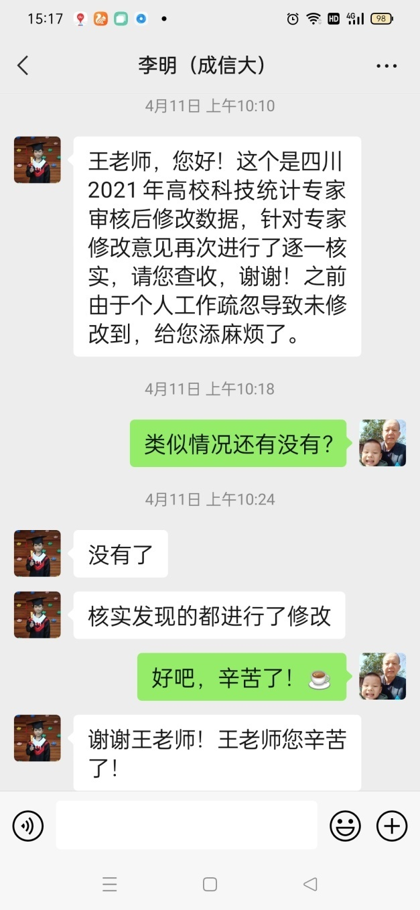
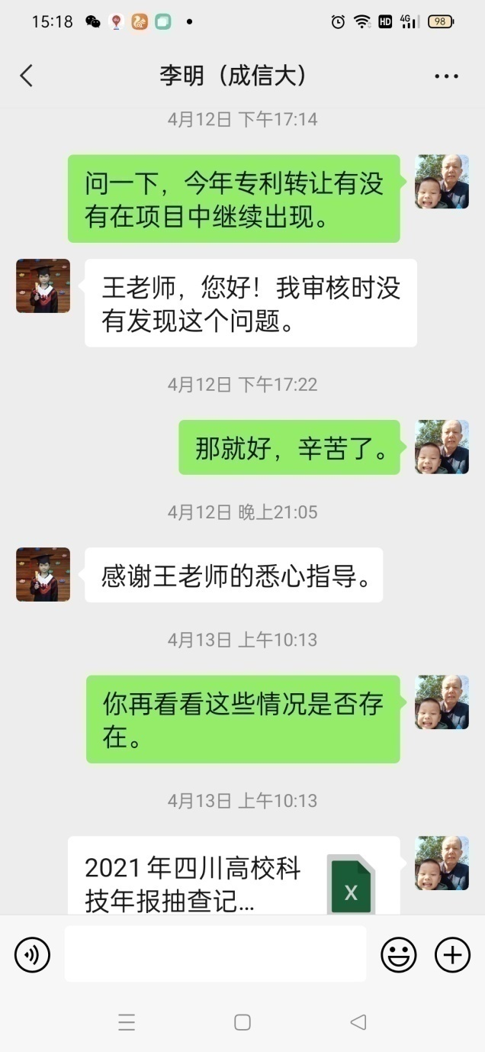
2022年科技统计培训资料审核后

Slide 164
2022年科技统计培训资料审核后
四川大学10610 | 表1 | 总人数 | 4279
 | 表2 | 从业总人数 | 4279 | 4279-4279=0
电子科技大学10614 | 表1 | 总人数 | 2623
 | 表2 | 从业总人数 | 2885 | 2885-2623=262，难道没有人文社科人员吗？
这种问题已经不是第一次指出了。

Slide 165
2022年科技统计培训资料审核后
四川大学 | 1539 | 丁苯酞前体化合物专利权转让 | 202012 | 3000 | 2850 | 2 | 10
四川大学 | 1904 | 高级氧化反应器和有毒难降解废水处理装置及处理方法等六项专利权转让合同书 | 202101 | 500 | 475 | 4 | 10
四川大学 | 1926 | 高浓度有机废水处理专利权合同转让书 | 201908 | 90 | 86 | 4 | 10
四川大学 | 2959 | 技术转让（专利权）合同 | 202101 | 250 | 238 | 4 | 10
四川大学 | 2960 | 技术转让（专利申请权） 合同 | 202103 | 40 | 38 | 4 | 10
四川大学 | 3234 | 抗高温氧化ZrNx/(ZrAlFe)Nx/(ZrA lFeM)Nx复合梯度涂层制备工艺技术转让合同 | 202111 | 80 | 76 | 4 | 10
四川大学 | 3245 | 抗心衰一类新药（中乌宁）的技术转让 | 201711 | 2500 | 2375 | 2 | 10
四川大学 | 5245 | 一种高功率因数混合结构多输出开关变换器专利权转让 | 202102 | 1000 | 950 | 4 | 10
四川大学 | 5272 | 一种用于锆合金表面抗高温氧化ZrCrFe/AlCrFeTiZr复合梯度合金涂层制备工艺技术转让合同 | 202111 | 80 | 76 | 4 | 10
四川大学 | 5273 | 一种遮挡电梯轿厢地坎与楼层踏板间缝隙的电梯装置专利申请技术实施许可 | 202105 | 33 | 31 | 4 | 10
专利转让本就不应该在此填报，且研究类别还不相同。

Slide 166
2022年科技统计培训资料审核后
四川大学华西医院 | 1544 | “用于单开门手术中确定开槽位置的椎板测量仪”专利普通许可 | 202104 | 100 | 46 | 2 | 10
四川大学华西医院 | 1545 | “一种颈椎椎间融合器”专利普通许可 | 202104 | 100 | 46 | 2 | 10
四川大学华西医院 | 1546 | “骨间隙精确止血装置”专利普通许可 | 202104 | 100 | 46 | 2 | 10
四川大学华西医院 | 1547 | “医学影像学技师管理及培训系统V1.0”软件著作权转让 | 202104 | 100 | 46 | 2 | 10
四川大学华西医院 | 1548 | “原代肝细胞的分离制备方法”专利排他许可 | 202104 | 100 | 44 | 2 | 10
四川大学华西医院 | 1549 | “用于分离原代肝细胞的联合用试剂”专利排他许可 | 202104 | 100 | 44 | 2 | 10
四川大学华西医院 | 1550 | “一种无血清肝细胞培养基”专利排他许可 | 202104 | 100 | 43 | 2 | 10
四川大学华西医院 | 1551 | “一种体外肝灌流装置及其用途”专利排他许可 | 202104 | 100 | 43 | 2 | 10
四川大学华西医院 | 1552 | “一种治疗骨质疏松的智能脉冲电磁装置及系统”专利排他许可 | 202104 | 100 | 43 | 2 | 10
四川大学华西医院 | 1553 | “四川大学华西医院呼吸治疗临床操作教学视频”著作权专有使用权许可 | 202104 | 100 | 43 | 2 | 10
专利转让本就不应该在此填报，且研究类别还不相同。

Slide 167
2022年科技统计培训资料审核后
电子科技大学 | 521 | “一种虹膜图像清晰度判别方法”等65项专利权转让 | 202012 | 1969 | 2008 | 2应用研究
电子科技大学 | 549 | 基于零电压启动的DC-DC变换器自适应死区产生电路等两项专利转让 | 202101 | 131 | 134 | 2应用研究
电子科技大学 | 689 | 一种Bi2O3光催化薄膜的制备方法和一种自带旋转桶的紫外消毒柜两项专利转让 | 202104 | 131 | 134 | 2应用研究
电子科技大学 | 695 | “一种基于显著性区域的图像检索方法”和“一种基于SURF算法的视频指纹提取方法”专利权转让 | 202104 | 79 | 81 | 2应用研究
电子科技大学 | 700 | 一种基于边缘检测的视频去隔行方法等2项专利转让 | 202104 | 52 | 53 | 2应用研究
电子科技大学 | 713 | 一种利用信号非圆特性的波束形成方法 专利权转让 | 202104 | 262 | 267 | 2应用研究
电子科技大学 | 720 | “一种大容量梯度板式阵列电容芯片及其制备方法”等专利权转让 | 202104 | 171 | 174 | 2应用研究
电子科技大学 | 734 | 《一种超结LDMOS器件》等4项发明专利转让 | 202104 | 129 | 132 | 2应用研究
电子科技大学 | 739 | 专利权转让（基于DDR2SDRAM阵列分段存储的无缝采集方法） | 202104 | 46 | 47 | 2应用研究
电子科技大学 | 740 | 专利权转让（一种多ADC数据采集系统的数据同步识别装置） | 202104 | 52 | 53 | 2应用研究
专利转让本就不应该在此填报，且研究类别还不相同。

Slide 168
2022年科技统计培训资料审核后
四川大学 | 2962 | 际华集团功能鞋靴国家重点实验室建设技术服务项目 | 202111 | 1140 | 1083 | 5其他科技服务 | 10
四川大学 | 2963 | 际华集团综合场景模拟实验室建设 | 202104 | 1140 | 1083 | 5其他科技服务 | 10
四川大学 | 3246 | 抗氧化及抗菌纳米制剂及支架材料的开发 | 202109 | 300 | 285 | 5其他科技服务 | 10
四川大学 | 3247 | 抗震支架及其衍生产品研究与开发 | 202101 | 30 | 29 | 3实验发展 | 10
四川大学 | 3248 | 抗肿瘤/组织再生纳米生物材料的研发 | 202007 | 280 | 266 | 2应用研究 | 12
电子科技大学 | 550 | xxx技术科研咨询服务 | 202101 | 13 | 13 | 5其他科技服务 | 10
电子科技大学 | 551 | 射频收发一体多功能芯片-微系统联合实验室 | 202101 | 197 | 201 | 2应用研究 | 10
电子科技大学 | 552 | KLT管理体系咨询 | 202101 | 262 | 267 | 2应用研究 | 10
电子科技大学 | 985 | 信道算法智囊顾问咨询技术咨询 | 202109 | 197 | 201 | 3实验发展 | 10
同样是咨询或研发，研究类别却不相同。实验室建设是为科技活动服务的，而不应是科技项目。

Slide 169
2022年科技统计培训资料审核后
成都医学院第一附属医院 | 03 | 挑战疑难病-SCI论文背后的故事 | 陆茂 | 13 | 22 | 7 | 1 专著
一部专著22千字，作者排名第13，撰写字数却达到了近1/3。

Slide 170
2022年科技统计培训资料审核后
成都师范学院 | 6 | 高校学生管理工作模式创新研究 | 杨晓芳 | 01 | 170 | 170 | 1专著
这是一部好著作，但应放在
人文社科统计之中。

Slide 171
2022年科技统计培训资料审核后
成都航空职业技术学院 | 01 | 福建省科技进步奖 | 02第二单位 | 05省、自治区、直辖市科技进步奖 | 2二等奖
此问题是审核时发现并提出的。
4月8日正式提交上报时的回复：已修改为“无人机控制变频关键技术研究”
成都航空职业技术学院 | 01 | 福建省科技进步奖 | 02第二单位 | 05省、自治区、直辖市科技进步奖 | 2二等奖
4月11日晚，复审时问题依旧存在。

Slide 172
2022年科技统计培训资料审核后
成都理工大学 | 04 | 四川省国际科学技术合作奖 | 01第一单位 | 05省、自治区、直辖市科技进步奖
这是审核时没有发现的问题。

Slide 173
2022年科技统计培训资料审核后
华中地区

Slide 174
2022年科技统计培训资料审核后
武汉大学 | 12 | 细胞稳态湖北省重点实验室 | 0 | 0 | 35 | 8096 | 5730 | 1680
武汉大学中南医院 | 02 | 湖北省医学临床试验工程技术研究中心 | 0 | 0 | 0 | 0 | 0 | 0
武汉大学中南医院 | 03 | 湖北省技术转移机构 | 0 | 0 | 0 | 0 | 0 | 0
武汉大学中南医院 | 07 | 肿瘤精准诊疗技术与转化医学湖北省工程研究中心 | 0 | 0 | 0 | 0 | 0 | 0
武汉大学中南医院 | 09 | 移植医学技术湖北省重点实验室 | 0 | 0 | 0 | 0 | 0 | 0
武汉大学中南医院 | 10 | 湖北省天然高分子生物肝临床医学研究中心 | 0 | 0 | 0 | 0 | 0 | 0
武汉大学中南医院 | 12 | 湖北省肿瘤临床医学研究中心 | 0 | 0 | 0 | 0 | 0 | 0
武汉大学中南医院 | 14 | 湖北省肠病临床医学研究中心 | 0 | 0 | 0 | 0 | 0 | 0
武汉大学中南医院 | 18 | 湖北省脑血管外科（烟雾病）国际科技合作基地 | 0 | 0 | 0 | 0 | 0 | 0
武汉大学中南医院 | 23 | 感染性疾病精准防控与诊治湖北省工程研究中心 | 0 | 0 | 0 | 0 | 0 | 0
统计的基本原则就是从实。
凡当年没有科技活动的是不统计的。

Slide 175
2022年科技统计培训资料审核后
华中科技大学 | 001 | 引力与量子物理湖北省重点实验室 | 0 | 0 | 0 | 0 | 0 | 0
华中科技大学 | 003 | 重力导航教育部重点实验室（B类） | 0 | 0 | 0 | 0 | 0 | 0
华中科技大学 | 004 | 武汉引力与固体潮国家野外科学观测研究站 | 0 | 0 | 0 | 0 | 0 | 0
华中科技大学 | 006 | 国家环境保护环境与健康重点实验室（武汉） | 0 | 0 | 0 | 0 | 0 | 0
华中科技大学 | 007 | 湖北省环境卫生学国家重点实验室培育基地 | 0 | 0 | 0 | 0 | 0 | 0
和武汉大学的问题一样，
凡当年没有科技活动的是不统计的。

Slide 176
2022年科技统计培训资料问题展现
什么是间接费用？ 间接费用是指依托单位在组织实施项目过程中发生的无法在直接费用中列支的相关费用，主要用于补偿依托单位为了项目研究提供的现有仪器设备及房屋，水、电、气、暖消耗，有关管理费用，以及绩效支出等。

Slide 177
2022年科技统计培训资料审核后
武汉大学 | 0746 | 李俊娥重点研发间接费2017YFB0903004 | 202103 | 20 | 21 | 2应用研究 | 15国家重点研发计划
武汉大学 | 2678 | 孙建军自科基金间接费51777145 | 202105 | 31 | 31 | 2应用研究 | 04国家自然科学基金项目
武汉大学 | 2679 | 唐飞自科基金间接费51977157 | 202105 | 29 | 11 | 2应用研究 | 04国家自然科学基金项目
武汉大学 | 2680 | 唐炬自科基金间接费51877156 | 202105 | 32 | 69 | 2应用研究 | 04国家自然科学基金项目
武汉大学 | 2681 | 王波自科基金间接费51777142 | 202105 | 27 | 11 | 2应用研究 | 04国家自然科学基金项目
武汉大学 | 2682 | 王羽自科基金间接费51977162 | 202105 | 31 | 12 | 2应用研究 | 04国家自然科学基金项目
武汉大学 | 2766 | 季梦遥自科基金间接费81901817 | 202105 | 13 | 5 | 1基础研究 | 04国家自然科学基金项目
这样的问题仅武汉大学
至少有69项。

Slide 178
2022年科技统计培训资料审核后
武汉大学 | 0338 | 数字水务方案编制咨询服务 | 202102 | 237 | 441 | 4R&D成果应用
武汉大学 | 0501 | 网络安全技术咨询服务 | 202103 | 240 | 34 | 4R&D成果应用
武汉大学 | 0502 | 卫星影像数据技术服务 | 202103 | 195 | 128 | 2应用研究
武汉大学 | 0747 | 面向道路工程的激光点云数据处理技术服务与咨询 | 202103 | 320 | 46 | 4R&D成果应用
武汉大学 | 0960 | 南水北调中线河南分局叶县管理处~荥阳管理处区段安全监测月报与年报编写技术咨询补充协议 | 202104 | 1050 | 757 | 3试验与发展
武汉大学 | 1484 | 黄冈供电公司中部石材园供电咨询服务 | 202104 | 243 | 128 | 4R&D成果应用
武汉大学 | 2677 | 全过程咨询及建筑师负责制模式研究 | 202105 | 30 | 4 | 5其他科技服务
武汉大学 | 4001 | 庐北圩区农业面源特征研究及典型圩口治理方案设计咨询合同 | 202106 | 460 | 149 | 4R&D成果应用
武汉大学 | 4445 | 水利卫星星座项目可研与申报咨询 | 202108 | 500 | 126 | 4R&D成果应用
武汉大学 | 4739 | 预拌混凝土校企产学研合作技术咨询 | 202109 | 1000 | 522 | 3试验与发展
同样是咨询或服务，研究类别却不相同，甚至还有试验发展的。

Slide 179
2022年科技统计培训资料审核后
武汉大学 | 4850 | 国家财政部专利资助 | 202109 | 30 | 9 | 2应用研究
武汉大学 | 5740 | 中国专利奖资助 | 202112 | 100 | 0 | 2应用研究
武汉大学 | 0500 | 通讯及驱动板卡采购合同 | 202103 | 262 | 258 | 4R&D成果应用
武汉大学 | 0753 | 智能终端设备采购项目 | 202103 | 27 | 25 | 5其他科技服务
这些是为科技项目运行服务的，
属于科技活动，应该在表2中体现。
武汉大学 | 7446 | XX识别软件-92 | 202111 | 0 | 680 | 2应用研究 | 15国家重点研发计划
武汉大学 | 7447 | 物院项目汇总1 | 202111 | 0 | 678 | 1基础研究 | 15国家重点研发计划
武汉大学 | 7448 | 化院往年项目汇总1 | 202111 | 0 | 676 | 1基础研究 | 15国家重点研发计划
将往年项目汇总起来，竟然当作新的项目对待，况且还是基础研究。

Slide 180
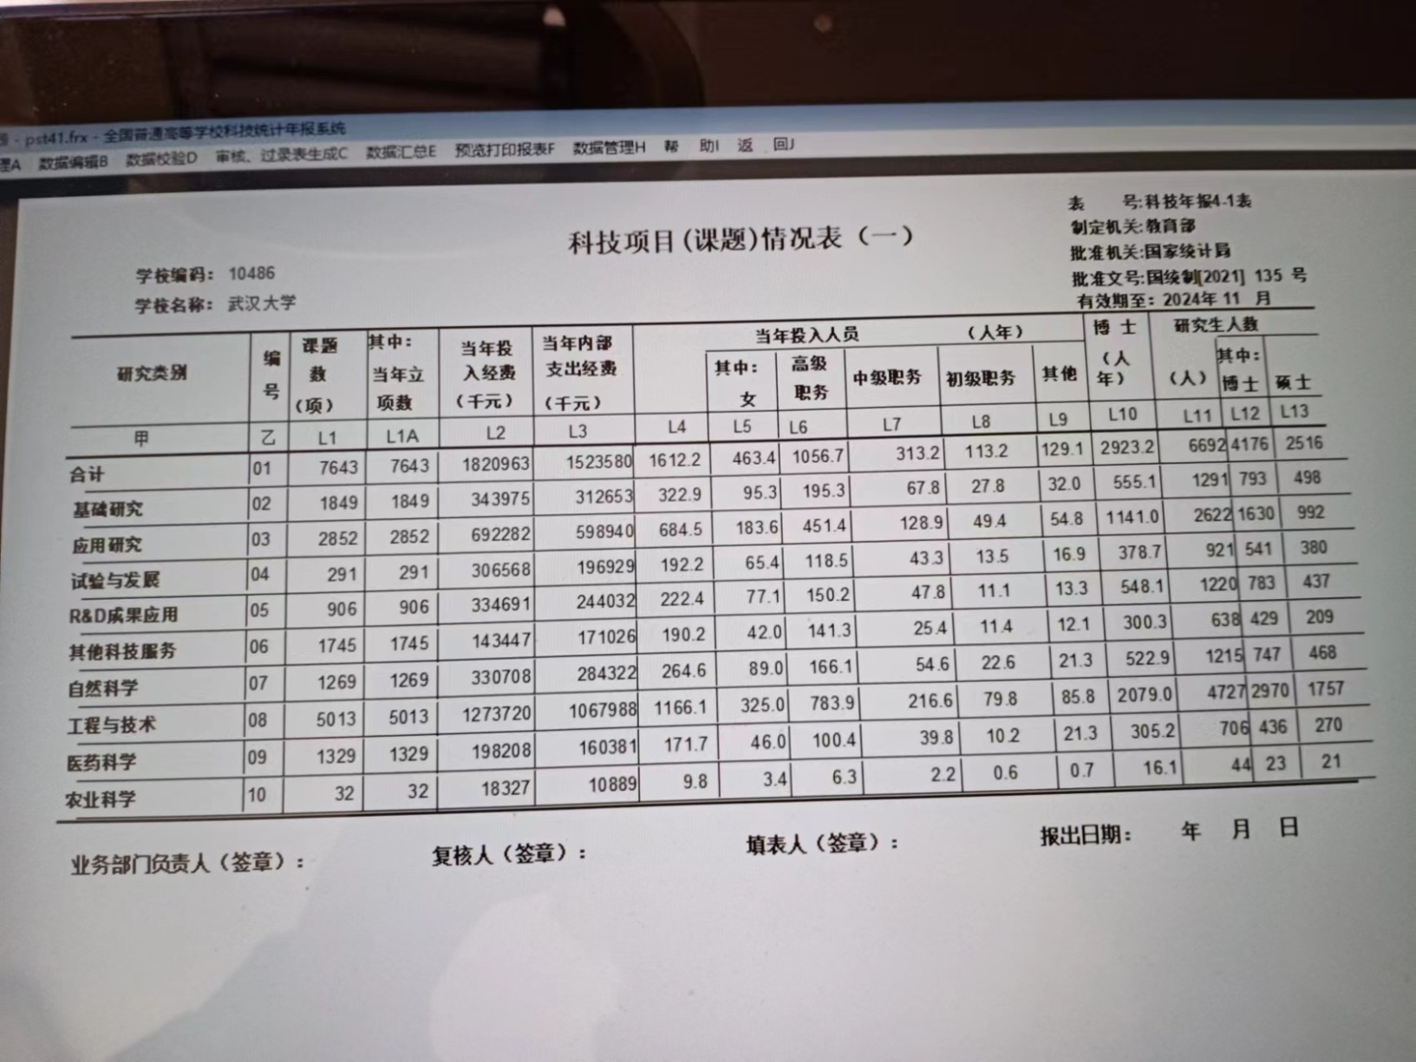
2022年科技统计培训资料审核后
武汉大学就是这样做统计的吗？

Slide 181
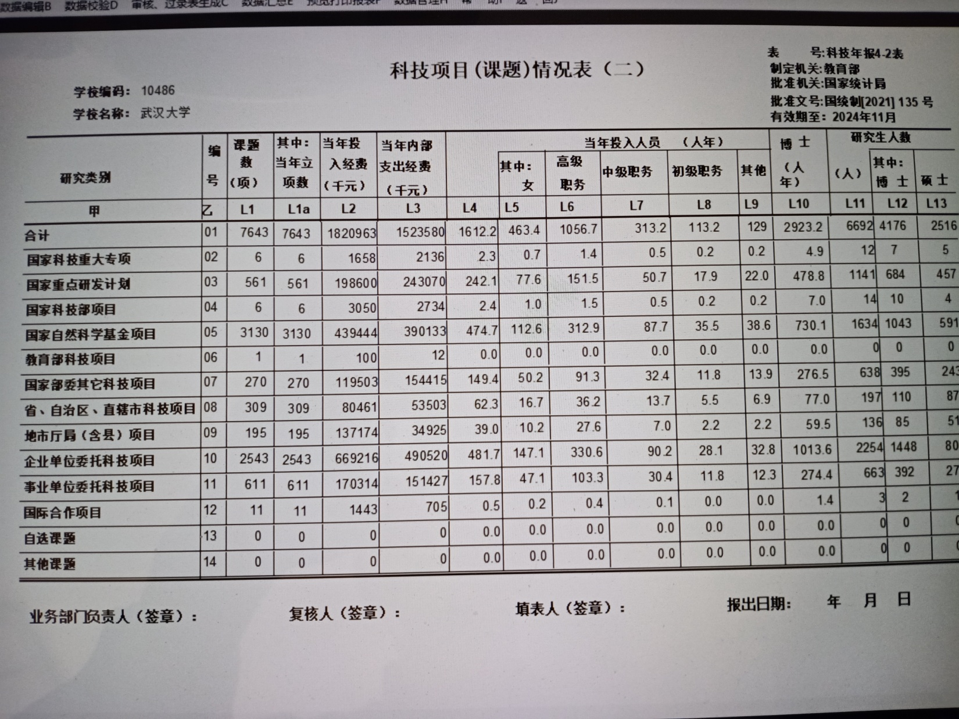
2022年科技统计培训资料审核后
武汉大学就是这样做统计的吗？

Slide 182
2022年科技统计培训资料审核后
华北地区

Slide 183
2022年科技统计培训资料审核后
河北科技大学 | 395 | 中药固废发酵降解技术咨询服务 | 202003 | 50 | 38 | 2应用研究
河北科技大学 | 477 | 生物农药技术咨询服务 | 202012 | 16 | 13 | 2应用研究
河北科技大学 | 567 | 环境咨询类业务委托合作项目 | 202101 | 300 | 244 | 2应用研究
河北科技大学 | 588 | 在役管道环焊缝缺陷新型修复技术咨询（续） | 201912 | 54 | 43 | 2应用研究
河北医科大学 | 195 | 河北省委建委健康河北行动系列文件编制专家咨询工作 | 201901 | 0 | 30 | 3实验发展
石家庄学院 | 66 | 住宅物业管理咨询服务 | 202105 | 73 | 73 | 2应用研究
石家庄学院 | 69 | 会展服务管理与咨询 | 202105 | 48 | 48 | 2应用研究
石家庄学院 | 72 | 高新区中小学班主任活动咨询 | 202105 | 55 | 55 | 2应用研究
石家庄学院 | 74 | 旅游度假村管理咨询服务 | 202105 | 4114 | 4043 | 2应用研究
石家庄学院 | 122 | 旅游项目技术服务咨询 | 202005 | 209 | 209 | 2应用研究
咨询服务的研究类别竟然是
应用研究，甚至是试验发展。

Slide 184
2022年科技统计培训资料审核后
河北地质大学 | 504 | 专利转让 | 202111 | 30 | 30 | 2应用研究
河北科技大学 | 302 | 用于快速检测阪崎肠杆菌的纳米免疫传感器的制备方法专利转让 | 202009 | 30 | 25 | 2应用研究
河北科技大学 | 310 | 氯乙酸生产方法及设备专利权转让 | 202005 | 400 | 284 | 3实验发展
河北科技大学 | 405 | 专利转让合同-一种化工用物料投料装置、一种可调节长度和大小的药匙、一种可进行污染处理的移动环保设备 | 202005 | 30 | 26 | 2应用研究
河北科技大学 | 411 | 《一种环氧化异戊橡胶的制备方法》专利权转让合同 | 202005 | 100 | 87 | 2应用研究
河北科技大学 | 422 | 一种氮氧自由基聚合物刷阻聚剂的制备方法及其应用（专利转让） | 201906 | 30 | 28 | 2应用研究
河北科技大学 | 476 | 专利转让合同-一种搓卷设备、一种高精度舵机锁定装置、一种新型自动冲孔机 | 202012 | 60 | 57 | 2应用研究
河北科技大学 | 640 | 一种合金钢等温磁致硬化的方法 （专利权转让合同） | 202005 | 300 | 228 | 2应用研究
河北科技大学 | 674 | 码垛机械手及码垛机器人等专利转让 | 202106 | 160 | 147 | 2应用研究
石家庄铁道大学 | 411 | 发明专利转让成果转化合同 | 202010 | 900 | 1500 | 5其他科技服务
河北科技师范学院 | 274 | 滨海翠柽柳品种权转让 | 202103 | 300 | 250 | 2应用研究
唐山学院 | 105 | 一种机器人控制装置防护结构技术转让 | 202107 | 10 | 10 | 5科技服务
唐山学院 | 131 | 全自动一线式电焊机电缆剥皮机转让 | 202112 | 10 | 10 | 5科技服务
这类错误讲过很多次了，
依然我行我素。

Slide 185
2022年科技统计培训资料审核后
河北工程大学10076 | 表1 | 总人数 | 1856 | 1879-1856=23
 | 表2 | 从业总人数 | 1879 | 这种概念已经不是第一次使用了。
河北工业大学10080 | 表1 | 总人数 | 2032
 | 表2 | 从业总人数 | 2178 | 2178-2032=146，难道没有人文社科人员吗？
试问：学校没有人文社科人员吗？

Slide 186
2022年科技统计培训资料审核后
河北工业大学10080 | 表41 | 试验发展项目 | 12
 |  | 试验发展新立项目 | 12
 |  | 试验发展项目经费 | 9900
 |  | 试验发展新立项目经费 | 8041
 | 表41 | 成果应用项目 | 102
 |  | 成果应用新立项目 | 102
 |  | 成果应用项目拨入经费 | 73403
 |  | 成果应用项目支出经费 | 59993
 | 表41 | 技术服务项目 | 62
 |  | 技术服务新立项目 | 62
 |  | 技术服务项目拨入经费 | 56971
 |  | 技术服务项目支出经费 | 50123
全部是新立项的吗？

Slide 187
2022年科技统计培训资料审核后
河北工业大学10080 | 表42 | 企业委托项目 | 152
 |  | 企业委托新立项目 | 152
 |  | 企业委托项目拨入经费 | 111657
 |  | 企业委托项目支出经费 | 91172
 | 表42 | 事业委托项目 | 51
 |  | 事业委托新立项目 | 50
 |  | 事业委托项目拨入经费 | 30754
 |  | 事业委托项目支出经费 | 28287
同样，全部是新立项的吗？

Slide 188
2022年科技统计培训资料审核后
河北工业大学10080 | 表42 | 自选项目 | 1
 |  | 自选新立项目 | 1 | 什么项目？
 |  | 自选项目经费拨入 | 5900
 |  | 自选项目经费支出 | 5900
一个项目投入如此之大。
河北工业大学10080 | 表6 | 拥有专利 | 3630 | 3630-2815=815，这多出来的部分是新冠疫情繁殖的吧。
 |  | 授权专利 | 561
 |  | 上年（2020年）拥有专利 | 2254 | 2254+561=2815
这多出来的部分难道是
新冠疫情繁殖的吗？

Slide 189
2022年科技统计培训资料审核后
燕山大学 | 20 | 河北省突出贡献奖刘日平 | 01第一单位 | 05省、自治区、直辖市科技进步奖 | 0特等奖
奖项很好，但不属于统计范畴。

Slide 190
2022年科技统计培训资料审核后
内蒙古科技大学 | 21 | 内蒙古科技大学矿山安全与地下工程院士专家工作站 | 61 | 61 | 5 | 9058 | 8947 | 0
内蒙古师范大学 | 16 | 内蒙古绿色催化院士工作站 | 50 | 42 | 5 | 8090 | 7550 | 330
内蒙古师范大学 | 17 | 内蒙古师范大学生态安全与防灾减灾院士专家工作站 | 172 | 160 | 12 | 5200 | 5080 | 4050
河套学院 | 02 | 河套学院巴彦淖尔市生态治理与绿色发展院士专家工作站 | 1350 | 620 | 24 | 900 | 470 | 0
兴安职业技术学院 | 3 | 水资源环境康养院士专家工作站 | 1380 | 100 | 1 | 20 | 0 | 0
工作站很好，但不是科技机构。

Slide 191
2022年科技统计培训资料审核后
内蒙古科技大学 | 5 | 白云鄂博共伴生矿资源高效综合利用协同创新中心（2011计划） | 0 | 0 | 0 | 0 | 0 | 0
内蒙古科技大学 | 9 | 内蒙古自治区白云鄂博共伴生矿采选冶废弃物资源综合利用工程研究中心 | 0 | 0 | 0 | 0 | 0 | 0
内蒙古科技大学 | 11 | 内蒙古自治区白云鄂博矿多金属资源综合利用重点实验室 | 0 | 0 | 0 | 0 | 0 | 0
内蒙古工业大学 | 02 | 内蒙古自治区新材料工程技术研究中心 | 0 | 0 | 0 | 0 | 0 | 0
内蒙古工业大学 | 03 | 内蒙古自治区轻金属材料重点实验室 | 0 | 0 | 0 | 0 | 0 | 0
内蒙古工业大学 | 13 | 内蒙古自治区煤基固废高效循环利用重点实验室 | 0 | 0 | 0 | 0 | 0 | 0
内蒙古工业大学 | 14 | 内蒙古自治区煤基固废高值化利用工程研究中心 | 0 | 0 | 0 | 0 | 0 | 0
内蒙古工业大学 | 15 | 内蒙古自治区煤基固废高值化利用工程技术研究中心 | 0 | 0 | 0 | 0 | 0 | 0
内蒙古工业大学 | 21 | 生物发酵绿色制造内蒙古自治区工程研究中心 | 0 | 0 | 0 | 0 | 0 | 0
内蒙古工业大学 | 29 | 内蒙古自治区绿色建筑重点实验室 | 0 | 0 | 0 | 0 | 0 | 0
统计的基本原则就是从实。
凡当年没有科技活动的是不统计的。这样的机构至少有43个。

Slide 192
2022年科技统计培训资料审核后
内蒙古科技大学 | 734 | 雷达涡旋成像算法咨询服务 | 202108 | 34 | 25 | 2应用研究
内蒙古科技大学 | 735 | 李家壕煤矿电工、机械设备检修工培训 | 202001 | 58 | 48 | 2应用研究
内蒙古科技大学 | 758 | 内蒙古鹿辰生物技术有限公司年产10万吨绿色饲料项目技术咨询合同 | 202110 | 60 | 48 | 2应用研究
内蒙古工业大学 | 586 | 引嫩济锡项目BIM技术咨询 | 202012 | 0 | 136 | 3实验发展
内蒙古工业大学 | 985 | 察右后旗建材化工园区土牧尔台化工产业园高质量发展技术咨询 | 202110 | 50 | 27 | 2应用研究
内蒙古工业大学 | 1000 | 废旧轮胎综合利用技术研究咨询服务 | 202101 | 90 | 41 | 2应用研究
内蒙古工业大学 | 1002 | 风电场运行维护技术咨询 | 202103 | 4 | 4 | 2应用研究
内蒙古工业大学 | 1003 | 复合材料性能试验委托合同 | 202105 | 60 | 30 | 3实验发展
内蒙古工业大学 | 1010 | 国内外战略型号技术咨询服务 | 202112 | 100 | 35 | 2应用研究
内蒙古工业大学 | 1011 | 国税察右后期农村校舍安全鉴定 | 202101 | 18 | 16 | 2应用研究
咨询服务类项目竟然是应用研究。
委托试验合同也成了试验发展。

Slide 193
2022年科技统计培训资料审核后
内蒙古大学 | 8 | CO2甲烷化高性能催化剂开发及反应工艺研究 | 201911 | 0 | 129 | 2应用研究
内蒙古大学 | 58 | 聚乙烯醇特种纤维的研制与开发(张浩) | 202001 | 0 | 94 | 2应用研究
内蒙古大学 | 59 | 高稳定性稀土合金和铁氧体高频高性能吸波复合材料技术攻关(常虹) | 202001 | 0 | 276 | 2应用研究
内蒙古大学 | 60 | 燃料电池汽车的高性能车载气体传感器的研制(翁智) | 202001 | 0 | 231 | 2应用研究
内蒙古大学 | 75 | 煤化工浓盐水低温分盐关键技术开发(张浩) | 202001 | 0 | 166 | 2应用研究
内蒙古大学 | 125 | 内蒙古兴和高岭土高值化利用研究与中试工艺开发 | 201805 | 0 | 0 | 2应用研究
内蒙古大学 | 126 | 基于钽酸盐的光催化-硫酸根自由基协同氧化体系深度处理煤气化废水的研究与示范 | 201805 | 0 | 238 | 2应用研究
内蒙古大学 | 127 | 优质内蒙古绒山羊现代生物技术育种及快速扩繁技术体系的建立 | 201805 | 0 | 0 | 1基础研究
内蒙古工业大学 | 1031 | 红外线温度可燃气检测系统技术开发 | 202111 | 25 | 18 | 4研究与发展成果应用
呼伦贝尔学院 | 12 | 植物营养微肥研究与开发 | 201911 | 0 | 0 | 5其他科技服务
开发类本应选择试验发展，
竟然选择了成果应用或
其他技术服务。

Slide 194
2022年科技统计培训资料审核后
内蒙古大学 | 128 | 紫苏的抗性选育及新品种的推广应用 | 201805 | 0 | 0 | 3实验发展
难得的成果应用项目
却选择了试验发展。

Slide 195
2022年科技统计培训资料审核后
华东地区

Slide 196
2022年科技统计培训资料审核后
南昌大学10403 | 表1 | 总人数 | 1584
 |  | 其中：其他技术系列 | 65 | 8/18/39
 | 表2 | 从业总人数 | 4740 | 差距如此之大。
 |  | 企事业委托经费 | 69794 | 69794-69744=50，差在哪。
 | 表42 | 企业委托项目 | 406
 |  | 企业委托新立项目 | 284
 |  | 企业委托项目拨入经费 | 69744
 |  | 企业委托项目支出经费 | 41758
教师系列如此之高。

Slide 197
2022年科技统计培训资料审核后
华东交通大学 | 510 | 基于可靠度理论的桥梁荷载试验设计及评价方法研究 | 202010 | 18 | 176 | 3实验发展 | 04国家自然科学基金项目
华东交通大学 | 532 | 考虑打桩效应海上风电桩基循环演化特性大比尺模型试验与数值模拟 | 202010 | 686 | 253 | 3实验发展 | 04国家自然科学基金项目
华东交通大学 | 962 | 基于模型试验和FE-SEA混合法的高架轨道结构振动噪声预测及控制 | 201908 | 208 | 56 | 3实验发展 | 04国家自然科学基金项目
华东交通大学 | 1633 | 基于模型试验的车致箱梁振动噪声反演方法研究 | 201901 | 21 | 119 | 3实验发展 | 04国家自然科学基金项目
华东交通大学 | 1720 | 往复荷载下道岔区轨道结构形态的演化模式及试验研究 | 201701 | 0 | 12 | 3实验发展 | 04国家自然科学基金项目
华东交通大学 | 1746 | 风险规避及公平关切双行为因素下的闭环供应链契约及实验研究 | 201701 | 0 | 8 | 3实验发展 | 04国家自然科学基金项目
东华理工大学 | 33 | 基于内滤效应的比率型荧光传感体系的构建及对痕量铀酰离子的可视化检测研究 | 202110 | 350 | 343 | 3实验发展 | 04国家自然科学基金项目
国家基金资助范围的再扩展。

Slide 198
2022年科技统计培训资料审核后
九江学院 | 01 | 医学检验仪器学实验指导 | 胡志坚 | 01 | 200 | 200 | 1 专著 | 华中科技大学出版社
九江学院 | 02 | 医学检验仪器学 | 胡志坚 | 01 | 200 | 200 | 1 专著 | 华中科技大学出版社
九江学院 | 03 | 土木工程施工与管理 | 徐芸 | 01 | 200 | 200 | 1 专著 | 北京大学出版社
九江学院 | 04 | 概率论与数理统计 | 马舰 | 01 | 200 | 200 | 1 专著 | 北京航空航天大学出版
九江学院 | 05 | 微积分 | 许成锋 | 01 | 200 | 200 | 1 专著 | 北京航空航天大学出版
九江学院 | 06 | 家畜环境卫生学实验教程 | 戴四发 | 01 | 200 | 200 | 1 专著 | 中国农业大学出版社
九江学院 | 07 | 网络协议安全与实操 | 李涛 | 01 | 200 | 200 | 1 专著 | 中国铁道出版社
九江学院 | 08 | 临床微生物检验技术实验指导 | 帅丽华 | 02 | 200 | 100 | 1 专著 | 华中科技大学出版社
九江学院 | 09 | 中医学概要 | 危玲 | 02 | 200 | 100 | 1 专著 | 人民卫生出版社
九江学院 | 10 | 生理学 | 何巍 | 02 | 200 | 100 | 1 专著 | 天津科学技术出版社
九江学院 | 12 | 实用中医药学 | 危玲 | 02 | 200 | 100 | 1 专著 | 人民卫生出版社
九江学院 | 13 | 微生物学 | 何刚 | 02 | 200 | 100 | 1 专著 | 中国轻工业出版社
整齐如一。专著随意化。

Slide 199
2022年科技统计培训资料审核后
江西师范大学 | 1 | 江西省自然科学奖 | 01第一单位 | 05省、自治区、直辖市科技进步奖 | 2二等奖
江西师范大学 | 2 | 江西省自然科学奖 | 01第一单位 | 05省、自治区、直辖市科技进步奖 | 3三等奖
江西师范大学 | 3 | 江西省自然科学奖 | 01第一单位 | 05省、自治区、直辖市科技进步奖 | 3三等奖
江西师范大学 | 4 | 江西省自然科学奖 | 01第一单位 | 05省、自治区、直辖市科技进步奖 | 3三等奖
江西师范大学 | 5 | 江西省科学技术进步奖 | 01第一单位 | 05省、自治区、直辖市科技进步奖 | 3三等奖
江西师范大学 | 6 | 江西省自然科学奖 | 02第二单位 | 05省、自治区、直辖市科技进步奖 | 1一等奖
江西师范大学 | 7 | 江西省自然科学奖 | 06第六单位 | 05省、自治区、直辖市科技进步奖 | 1一等奖
江西师范大学 | 8 | 江西省科学技术进步奖 | 06第六单位 | 05省、自治区、直辖市科技进步奖 | 1一等奖
江西师范大学 | 9 | 江西省自然科学奖 | 04第四单位 | 05省、自治区、直辖市科技进步奖 | 3三等奖
江西财经大学 | 1 | 江西省科学技术奖 | 01第一单位 | 05省、自治区、直辖市科技进步奖 | 3三等奖
如此的奖励项目名称。

Slide 200
2022年科技统计培训资料审核后
赣南医学院 | 002 | 复杂疾病个体化分子标志识别及血液诊疗标志探索 | 01第一单位 | 05省、自治区、直辖市科技进步奖 | 3三等奖
赣南医学院 | 003 | 非接触式可视化新冠肺炎智能筛查、诊断与监控系统的创建与应用 | 01第一单位 | 05省、自治区、直辖市科技进步奖 | 3三等奖
赣南医学院附院 | 1 | 非接触式可视化新冠肺炎智能筛查、诊断与监控系统的创建与应用 | 01第一单位 | 05省、自治区、直辖市科技进步奖 | 3三等奖
赣南医学院附院 | 2 | 复杂疾病个体化分子标志识别及血液诊疗标志探索 | 03第三单位 | 05省、自治区、直辖市科技进步奖 | 3三等奖
不同高校获奖均可以填报，但是排位是要清晰的。
即使是主附单位也要如实填报，怎么可能都是第一。

Slide 201
2022年科技统计培训资料审核后
西北地区

Slide 202
2022年科技统计培训资料审核后
兰州大学 | 0862 | 信息系统建设咨询服务合作协议 | 202011 | 50 | 37 | 2应用研究 | 10企业单位委托科技项目
兰州大学 | 0864 | 液态金属腐蚀样品扫描分析服务 | 202011 | 100 | 73 | 1基础研究 | 17事业单位委托科技项目
兰州大学 | 0865 | 液态金属腐蚀样品球差分析服务 | 202011 | 60 | 44 | 1基础研究 | 17事业单位委托科技项目
兰州大学 | 0976 | 甘肃省陇南市宕昌县地质灾害风险调查技术咨询 | 202012 | 180 | 112 | 2应用研究 | 17事业单位委托科技项目
兰州大学 | 0977 | 甘肃省白银市靖远县地质灾害风险调查技术咨询 | 202012 | 220 | 137 | 2应用研究 | 17事业单位委托科技项目
兰州大学 | 1289 | 耐盐转基因牧草遗传转化技术咨询 | 202104 | 70 | 59 | 4成果应用 | 10企业单位委托科技项目
兰州大学 | 1324 | 临床实践指南方法学培训项目技术咨询及服务 | 202105 | 82 | 70 | 2应用研究 | 10企业单位委托科技项目
兰州大学 | 1381 | 临床病例撰写咨询 | 202105 | 240 | 203 | 2应用研究 | 10企业单位委托科技项目
兰州大学 | 1493 | 优良草品种的种子扩繁和生态治理技术咨询合同 | 202106 | 80 | 68 | 2应用研究 | 17事业单位委托科技项目
兰州交通大学 | 448 | 兰州九州通医药供应链体系建设技术咨询服务 | 201810 | 200 | 57 | 2应用研究 | 10企业单位委托科技项目
兰州交通大学 | 463 | 甘肃莱美医药供应链体系建设技术咨询服务项目 | 201910 | 50 | 16 | 2应用研究 | 10企业单位委托科技项目
兰州交通大学 | 487 | 兰州陆港国际商贸有限公司国际冷链物流供应链项目咨询服务 | 202003 | 72 | 22 | 2应用研究 | 10企业单位委托科技项目
研究类别选择如此草率。

Slide 203
2022年科技统计培训资料审核后
兰州大学 | 0019 | 秦勇预研项目 | 201612 | 270 | 230 | 2应用研究 | 05教育部项目
兰州大学 | 0257 | 李吉均学术成长资料采集 | 201906 | 150 | 82 | 1基础研究 | 08国家部委其他科技项目
兰州大学 | 2013 | 省级科技计划项目王省哲 | 202111 | 2000 | 1690 | 1基础研究 | 09省、自治区、直辖市科技
兰州大学 | 2014 | 省级科技计划项目苟小平 | 202111 | 2000 | 1690 | 1基础研究 | 09省、自治区、直辖市科技
兰州大学 | 2015 | 省级科技计划项目王鑫 | 202111 | 2000 | 1690 | 1基础研究 | 09省、自治区、直辖市科技
兰州大学 | 2019 | 省级科技计划项目刘志毅 | 202111 | 2000 | 1690 | 1基础研究 | 09省、自治区、直辖市科技
兰州大学 | 2020 | 省级科技计划项目刘玉孝 | 202111 | 2000 | 1690 | 1基础研究 | 09省、自治区、直辖市科技
非军工项目，不规范的项目名称。

Slide 204
2022年科技统计培训资料审核后
兰州大学 | 0514 | 装发中核联合基金项目 | 201912 | 88 | 48 | 1基础研究 | 10企业单位委托科技项目
兰州大学 | 0515 | 装发中核联合基金项目 | 201912 | 100 | 55 | 2应用研究 | 10企业单位委托科技项目
兰州大学 | 0558 | 装发中核联合基金项目 | 202001 | 95 | 52 | 1基础研究 | 05教育部项目
兰州大学 | 0559 | 装发中核联合基金项目 | 202001 | 75 | 41 | 1基础研究 | 10企业单位委托科技项目
兰州大学 | 0825 | 土壤细菌扩增子测序及分析服务 | 202010 | 43 | 31 | 2应用研究 | 17事业单位委托科技项目
兰州大学 | 0826 | 土壤真菌扩增子测序及分析服务 | 202010 | 41 | 30 | 2应用研究 | 17事业单位委托科技项目
完全相同的项目名称，如何鉴别是否重复，且研究类别不相同。

Slide 205
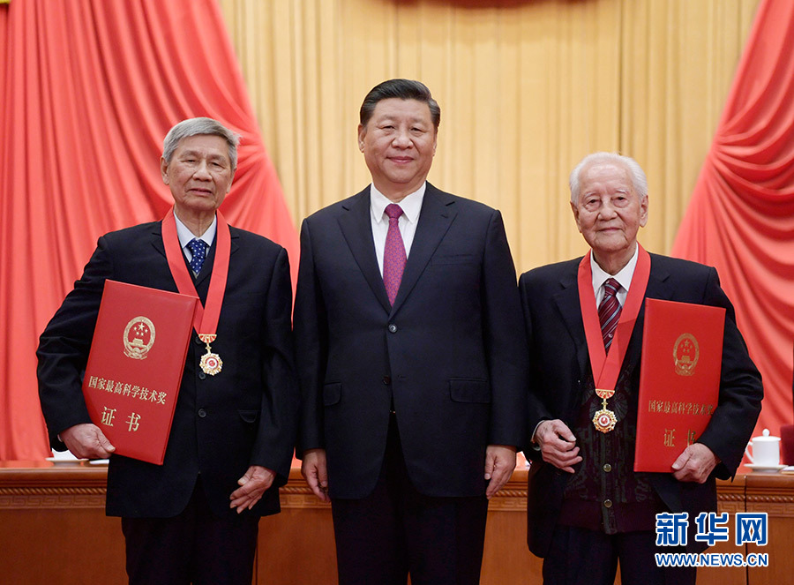
国家最高荣誉

Slide 206
感叹句
《何时了》

Slide 207
《何时了》
疫情三年何时了，
核酸检测没完了。
年报问题多年了，
何时能够消灭掉。

Slide 209
问题结束语:
年报好比新娘在婚礼时穿的美丽婚纱，非常漂亮，格外动人。
但是，如果内在的质量太差了，与靓丽的婚纱就会极不相配。
做年报要像抓疫情防控那样，联防联控，从基层做起，从我做起，常抓不懈。
完

Slide 210
2022年科技统计培训资料
药方

Slide 211
2022年科技统计培训资料药方
法律无情面

Slide 212
2022年科技统计培训资料法律无情面
问：对统计违法行为，实施条例作了哪些规定？
答：实施条例依据统计法，进一步充实细化了统计违法行为法律责任的规定。针对一些方面对严重统计违法行为监督不到位，甚至为了所谓“政绩”，侵犯统计机构、统计人员独立行使统计调查、统计报告、统计监督职权，指使统计调查对象或者其他机构、人员编造虚假统计资料，既造成统计数据失真又严重败坏政府形象的问题，为依法严惩、坚决遏制统计数据造假行为，实施条例列举了对严重统计违法行为失察的具体情形和统计造假行为的典型做法，明确了法律责任：

Slide 213
2022年科技统计培训资料法律无情面
一是大面积发生或者连续发生统计造假、弄虚作假，统计数据严重失实应当发现而未发现，发现统计数据严重失实不予纠正的，对相关的地方人民政府、政府统计机构或者有关部门、单位的负责人，由任免机关或者监察机关依法给予处分，并由县级以上人民政府统计机构予以通报。

Slide 214
2022年科技统计培训资料法律无情面
二是侵犯统计机构、统计人员独立行使统计调查、统计报告、统计监督职权，或者采用下发文件、会议布置以及其他方式授意、指使、强令统计调查对象或者其他机构、人员编造虚假统计资料的，责令改正，予以通报；对直接负责的主管人员和其他直接责任人员，由任免机关或者监察机关依法给予处分；涉嫌犯罪的，移送司法机关处理。

Slide 215
2022年科技统计培训资料法律无情面
《五地统计数据造假！ 国家统计局怒了：
对统计造假曝光将常态化、制度化》
这些统计造假案件涉及地区分别为：
1.天津市滨海新区临港经济区
2.内蒙古自治区通辽市开鲁县
3.辽宁省铁岭市西丰县
4.山东省潍坊市高密市
5.宁夏回族自治区银川市灵武市。
在通报中对于上述地区的有关专业统计数据均使用了
“严重失实”的表述。
2018

Slide 216
2022年科技统计培训资料法律无情面
举例：
2018年 1月统计执法检查中，根据有关线索调查发现，天津市滨海新区临港经济区 6 家规模以上工业企业虚报统计数据，违法数额占应报数额比例特别高。临港经济区工作人员编造并代填代报企业统计数据，指令报送、要求打捆重复报送、要求停产不达规企业继续虚报统计数据，严重干扰企业独立报送。
在对另外 4 家的通报中都用了“违法数额占应报数额比例特别高。”

Slide 217
2022年科技统计培训资料法律无情面
法制日报 2019年 8月 6日报道，国家统计局通报了对山西省朔州市应县重大统计违纪违法案件的责任追究情况。因数据造假，对此案中17名违纪违法责任人进行了处分处理。其中，厅级干部1人,处级干部7人。县委书记、县长、两名副县长同时被处分,这在全国尚属首次。
统计造假危害严重，政府决策大受影响。
有媒体发表评论员文章称，对统计中违纪违法行为的追责力
度，应该与统计该有的严肃性和权威性相匹配。此次处理结果将
对填补现有追责问责力度与《中华人民共和国统计法》《行政机
关公务员处分条例》《统计违法违纪行为处分规定》等法律法规
要求之间较大“落差”的现实,具有标杆作用。
2019

Slide 218
2022年科技统计培训资料法律无情面
国家统计局再次通报统计违法案件
2019年04月23日
本报讯上周四和本周一，国家统计局连续通报多起统计违法案件，包括吉林省白城市、青海省海东市平安区、西宁市城东区、西宁经济技术开发区甘河工业园区。其中青海省的统计违法案件，国家统计局在移交地方处理后迟迟未收到责任人处分处理书面结果。
4月18 日，国家统计局通报了吉林省白城市经济普查违法案件
。据悉，此案件是根据群众举报线索进行的立案调查。
群众法律意识增强了！

Slide 219
2022年科技统计培训资料药方
审核无情面

Slide 220
2022年科技统计培训资料审核无情面
发现以下情况：
假—解决办法--狠打
重—解决办法--删尽
混—解决办法--必清

Slide 221
2022年科技统计培训资料药方
树立三心：
一、事业心
二、责任心
三、兴趣心

Slide 222
2022年科技统计培训资料药方
认真1211

Slide 223
2022年科技统计培训资料药方
认真1211：
1.培训时认真听 1 遍；
2.培训后认真学 2 遍；
3.统计时认真做 1 遍；
4.生成表认真查 1 遍。

Slide 224
2022年科技统计培训资料药方
培训力度：
1.省市区审核层面培训；
2.高校统计人员层面培训。

Slide 225
一杯茶
统计工作非儿戏，
敬请各位要注意；
法律之箭头上悬，
劝君莫要触法弦。
数据来源要清晰，
模糊处理不可取；
造假必定碰法律；
制度发力咎自取。
指标概念学仔细，
典型案例要牢记；
数据单位错不起，
年报质量创第一。
工作不易要珍惜，
集中精力做统计；
明明白白去分析，
事业成就等着你！

Slide 226
一段言
陶行知
奋斗是万物之父。
狄慈根
重复是学习之母
张衡
人生在勤，不索何获。
习近平
奋斗本身就是一种幸福，新时代是奋斗者的时代。
复杂的事情简单做，你就是专家；
简单的事情重复做，你就是行家；
重复的事情用心做，你就是赢家。
让每位都成为赢家吧！

Slide 227
培训到此结束；
感谢各位的认真聆听；
有不到之处敬请批评指正；
感谢各位长久的理解与支持；
愿我们携起手来，打赢年报质量保卫战！
完
联系电话: 133 2545 1964
微 信 号: 3627 0867

